Slide 1
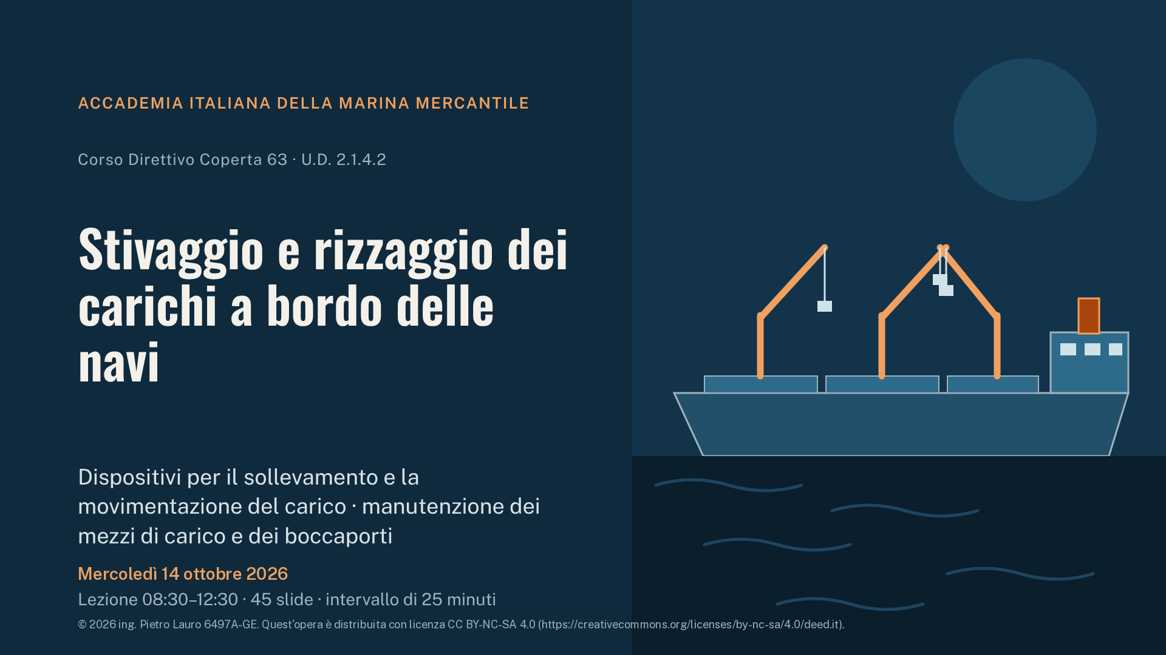
Notes:
Min 0:00–0:05. Presentazione dell'unità didattica, degli obiettivi della giornata e della struttura: prima parte 08:30–10:15, intervallo 25 minuti, seconda parte 10:40–12:30. Tutti gli schemi della presentazione sono disegni originali, liberi da vincoli di licenza.

Slide 2
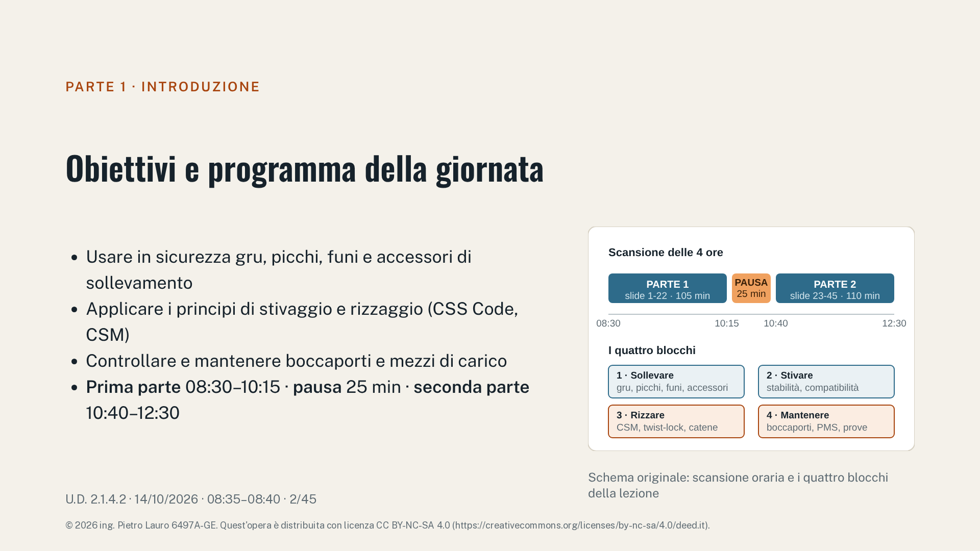
Notes:
Illustrare gli obiettivi e come è organizzata la giornata. Chiedere agli studenti quali mezzi di sollevamento hanno già visto a bordo o in porto.

Slide 3
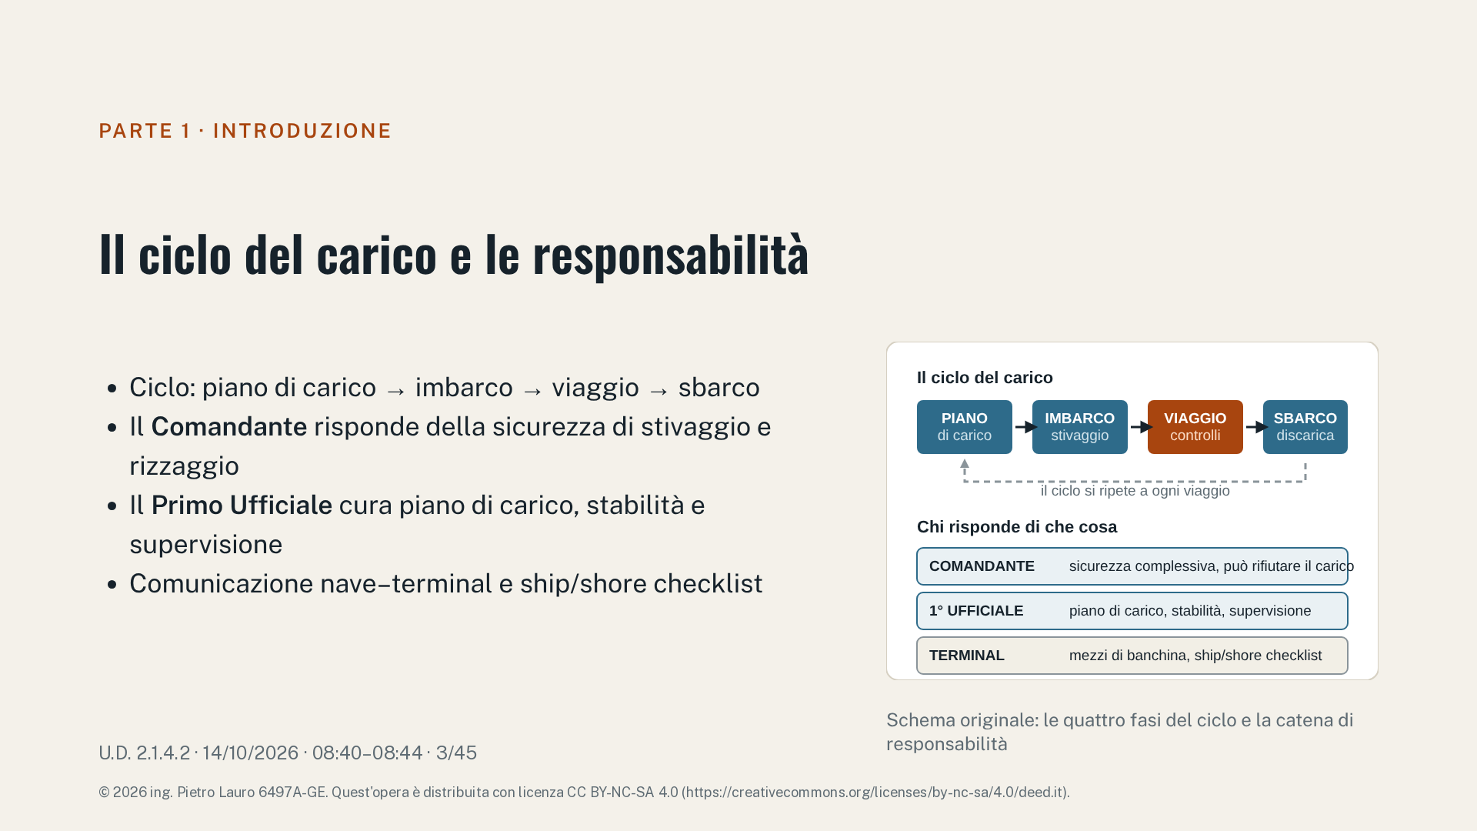
Notes:
Chiarire chi decide cosa durante le operazioni di carico e come le responsabilità si distribuiscono fra bordo e terminal.

Slide 4
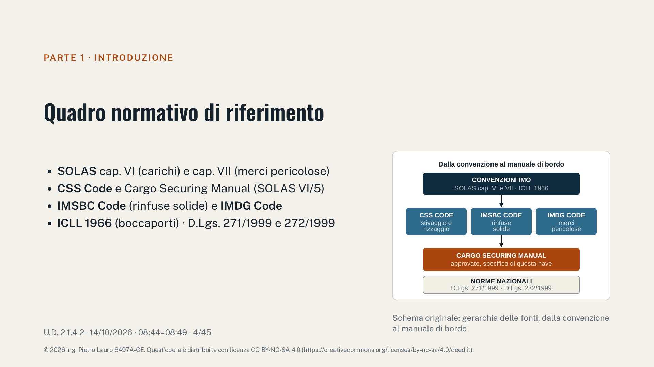
Notes:
Presentare le fonti senza entrare nei dettagli: ogni codice tornerà nelle slide successive. Invitare a consultare le edizioni aggiornate.

Slide 5
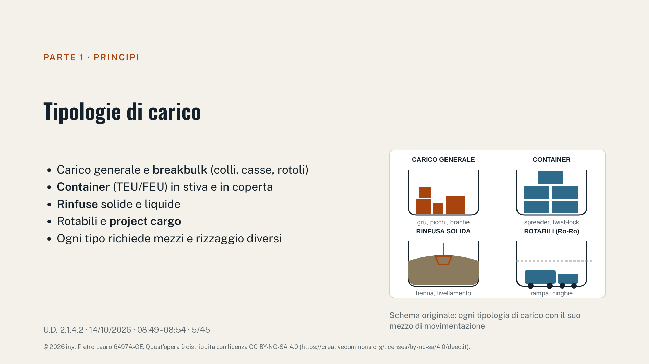
Notes:
Collegare ogni tipologia al mezzo di movimentazione tipico: gru e picchi per il generale, spreader per i container, benne per le rinfuse.

Slide 6
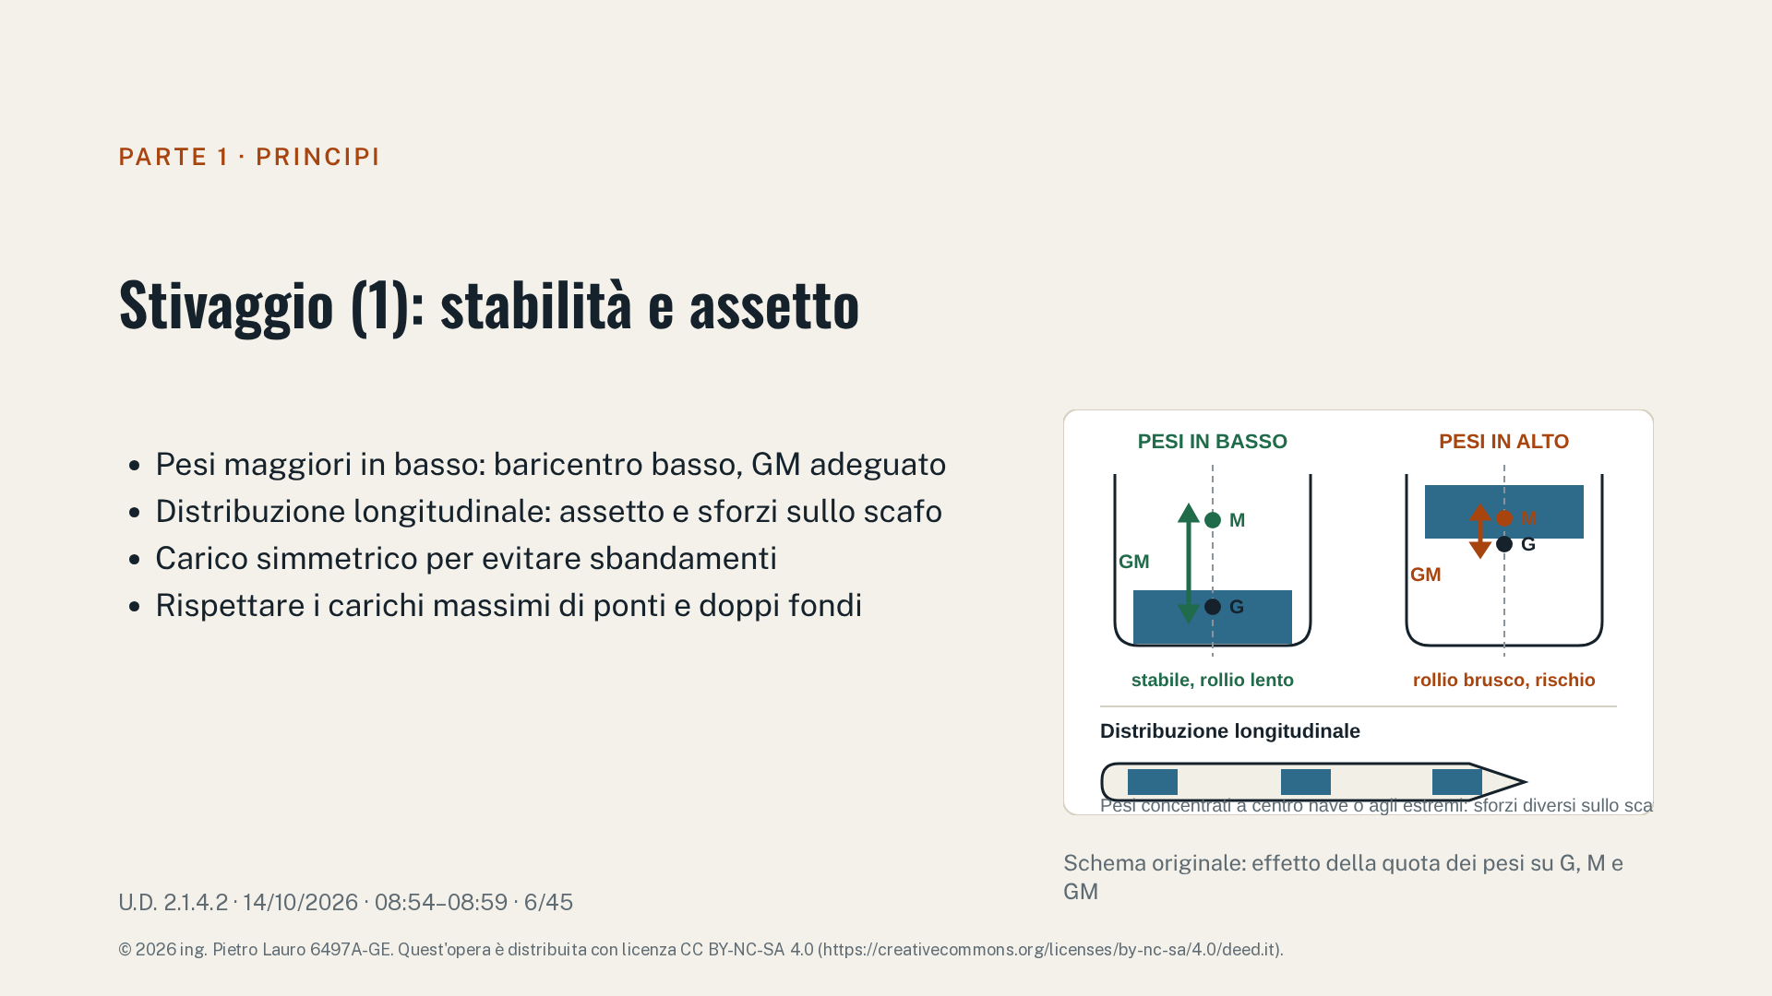
Notes:
Richiamare brevemente la stabilità già studiata: lo stivaggio è il primo strumento con cui il Primo Ufficiale controlla GM e sforzi.

Slide 7
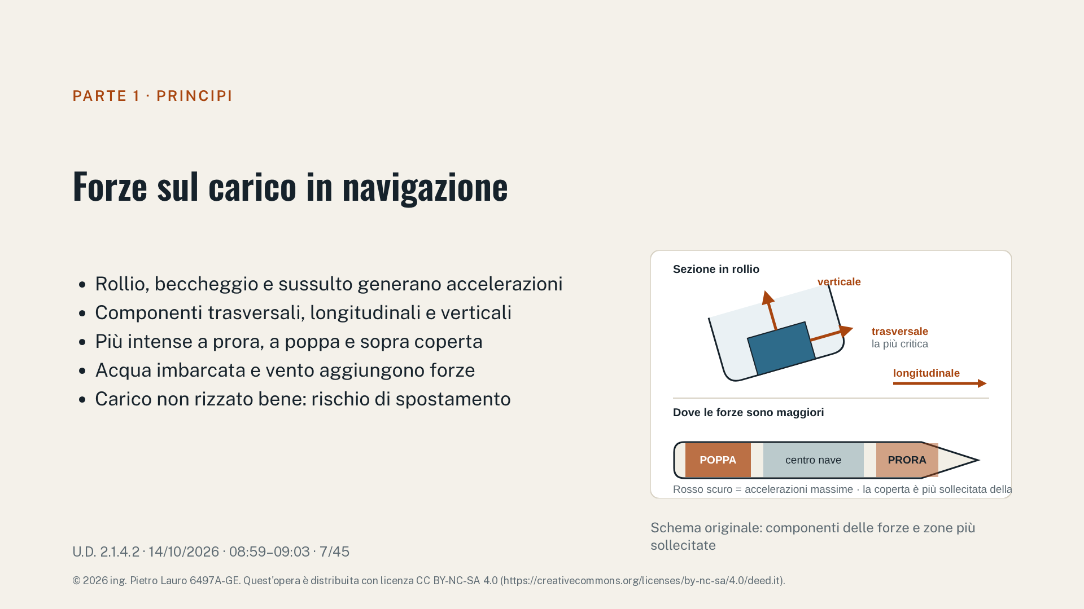
Notes:
Disegnare alla lavagna una nave che rolla e mostrare dove il carico subisce più accelerazione. Questo è il motivo di tutto il rizzaggio.

Slide 8
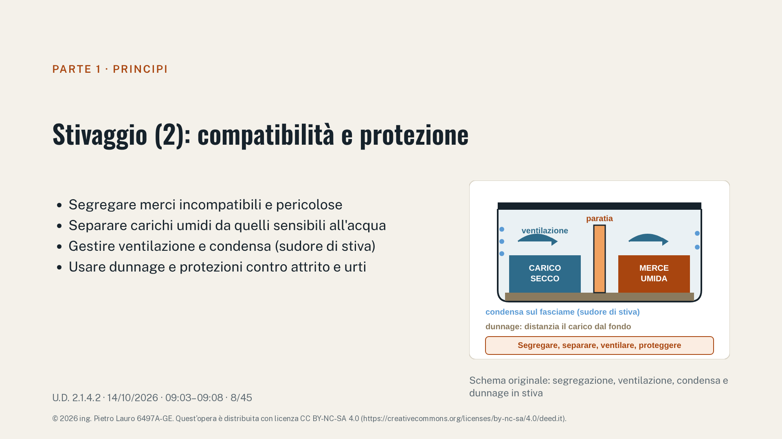
Notes:
Portare un esempio concreto: caffè accanto a prodotti chimici, o merci umide sopra merci sensibili. Rimandare l'IMDG alla seconda parte.

Slide 9
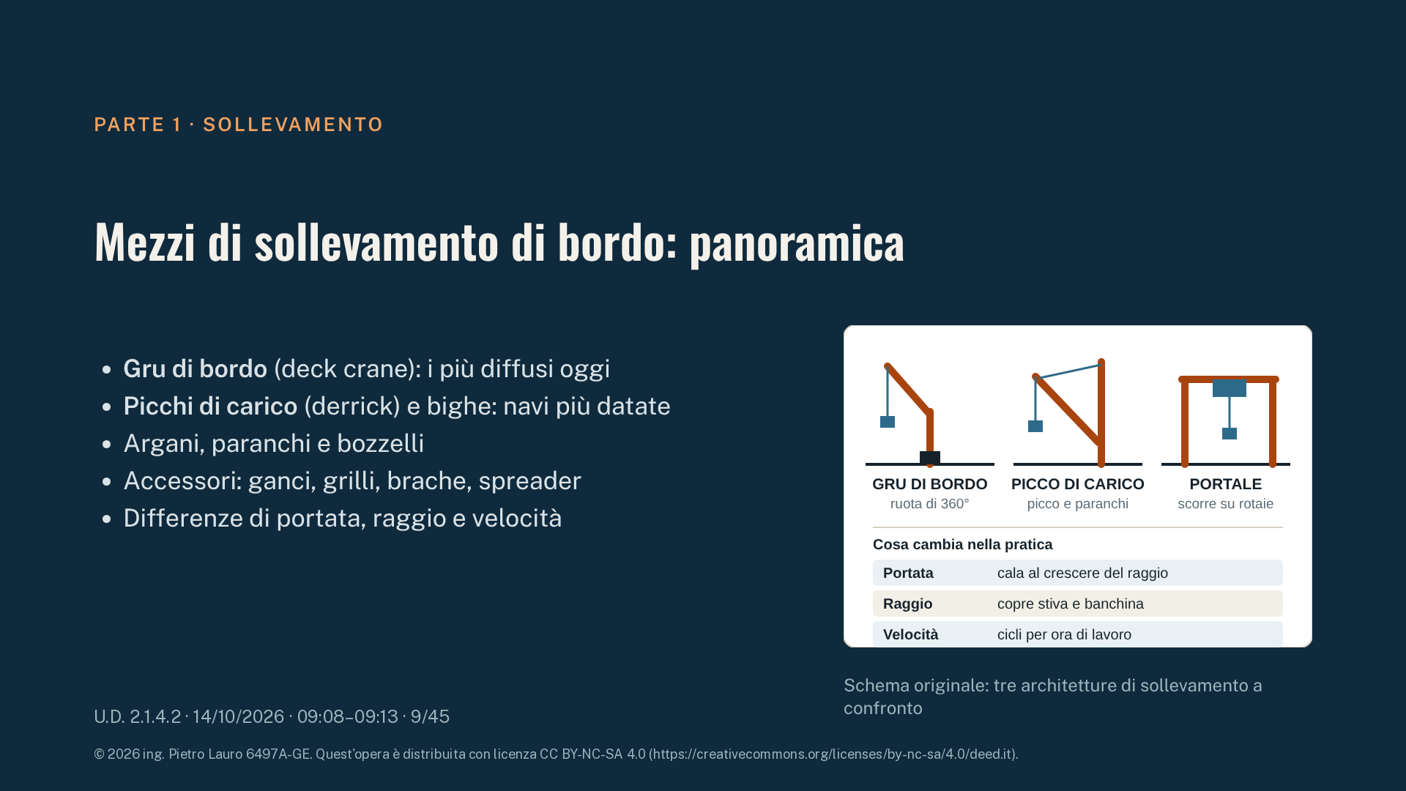
Notes:
Inizia il blocco sul sollevamento. Panoramica dei mezzi: nelle slide seguenti li vediamo uno per uno.

Slide 10
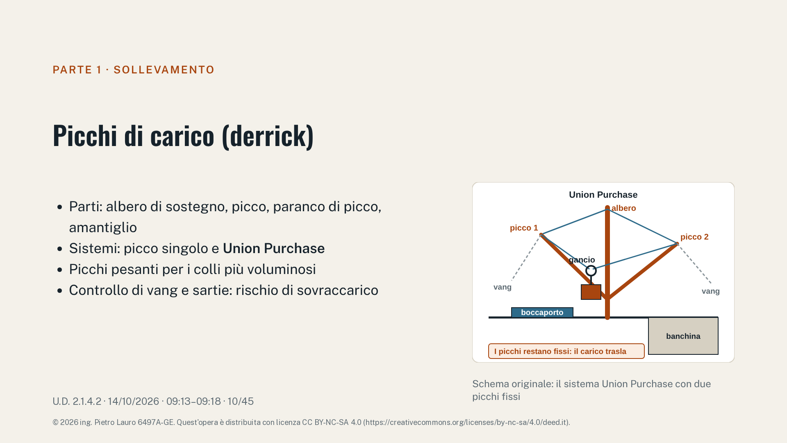
Notes:
Spiegare il funzionamento dell'Union Purchase con due picchi. Sottolineare che oggi è meno diffuso ma ancora presente su molte navi. Far notare che con i picchi molto aperti la tensione sulle funi cresce rapidamente.

Slide 11
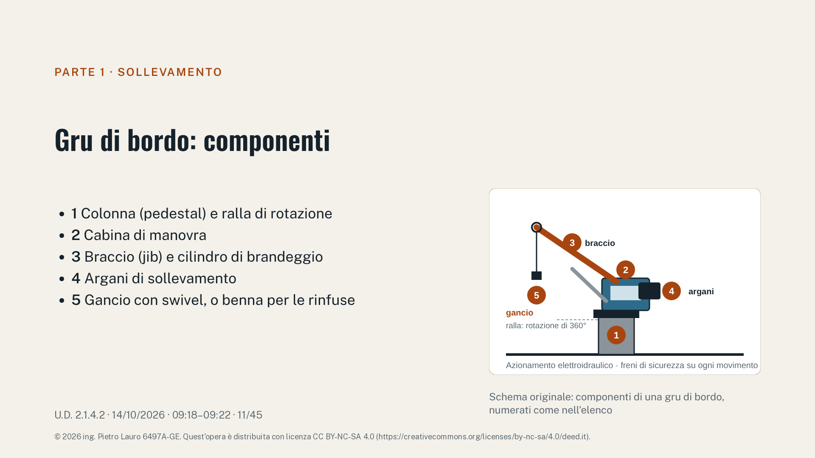
Notes:
Far riconoscere ogni parte sullo schema seguendo i numeri dell'elenco. Se possibile, mostrare la gru reale in laboratorio o in visita a bordo.

Slide 12
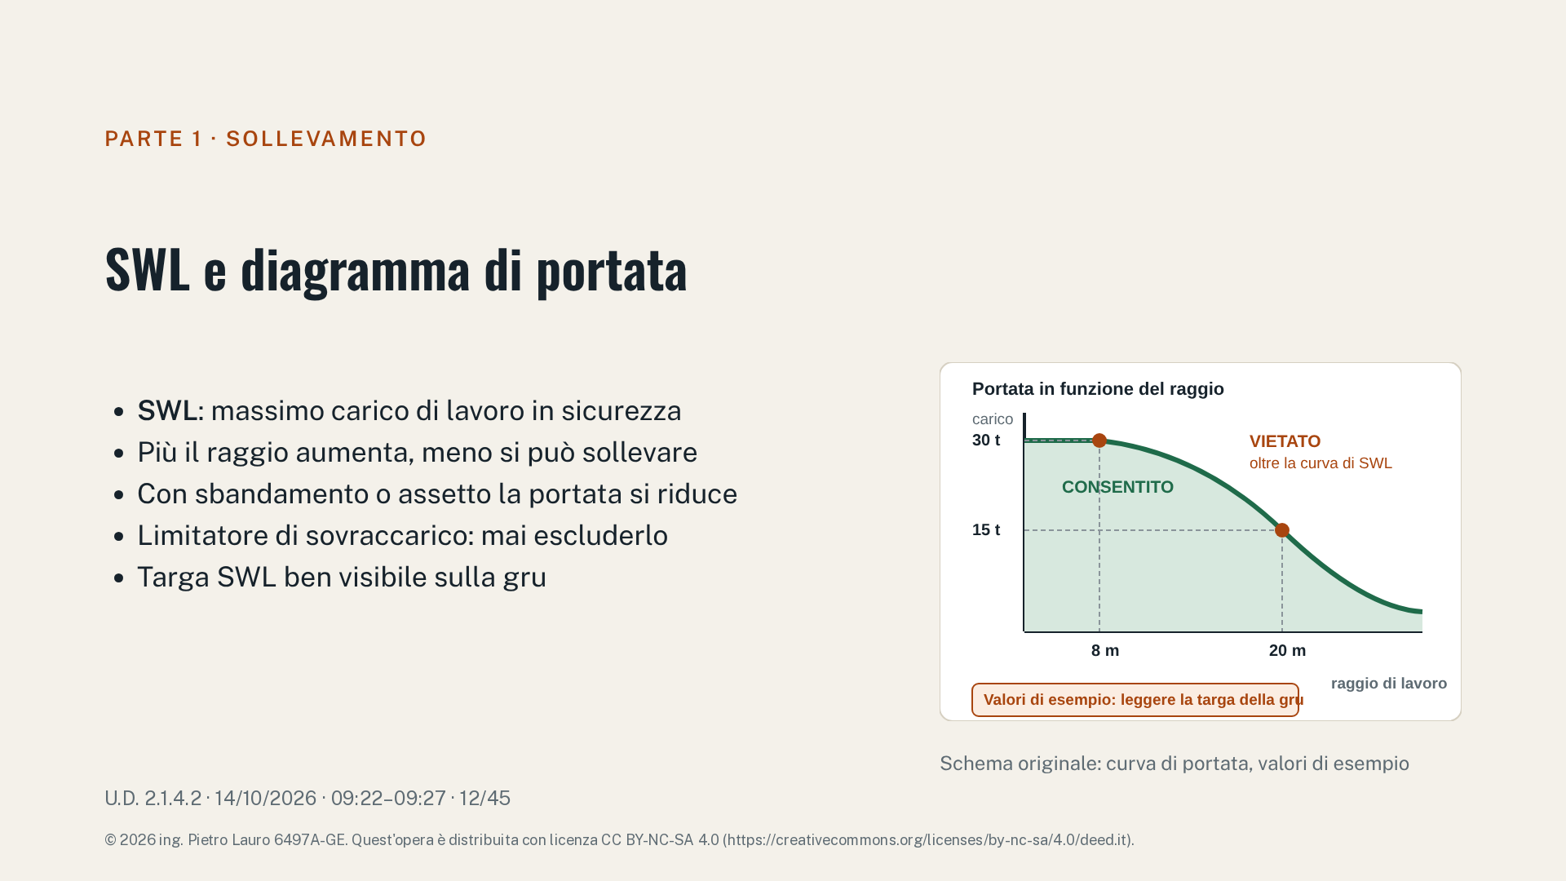
Notes:
Leggere insieme il diagramma portata/raggio. Esercizio rapido: con raggio 20 m invece di 8 m, quanto si può sollevare? I numeri sono di esempio, non di una gru reale.

Slide 13
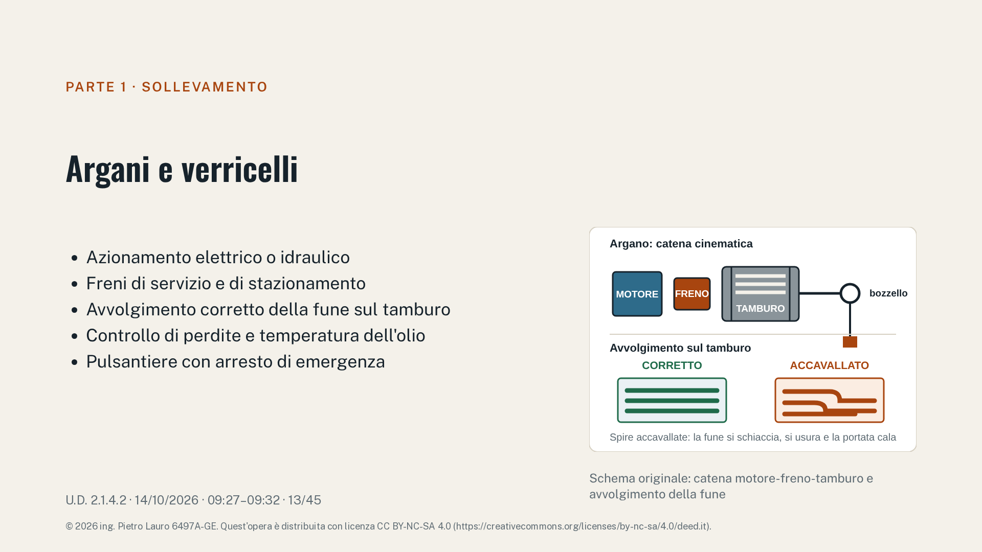
Notes:
Far notare come una fune avvolta male sul tamburo si danneggia e riduce la portata. Il freno è l'ultima barriera in caso di guasto.

Slide 14
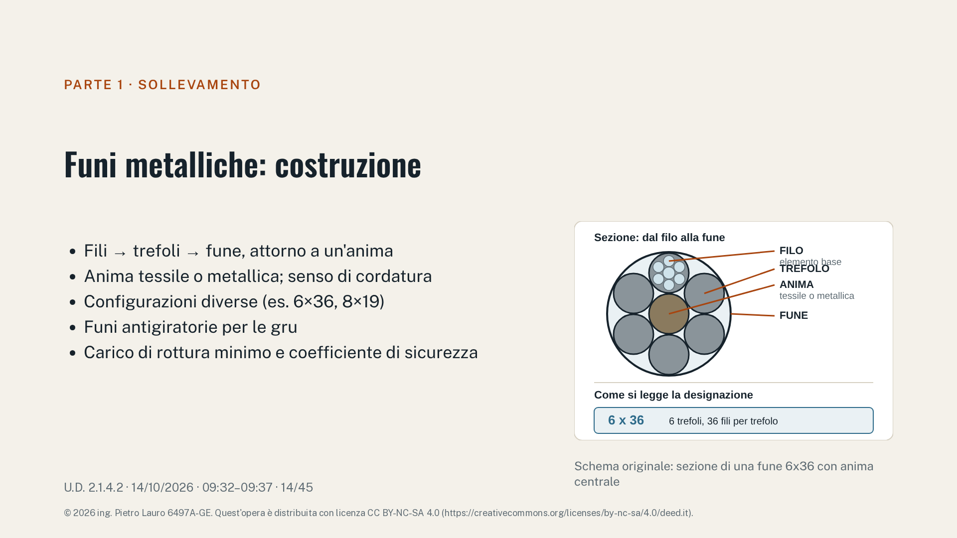
Notes:
Portare uno spezzone di fune da far toccare. Distinguere funi di sollevamento, di ormeggio e di rizzaggio.

Slide 15
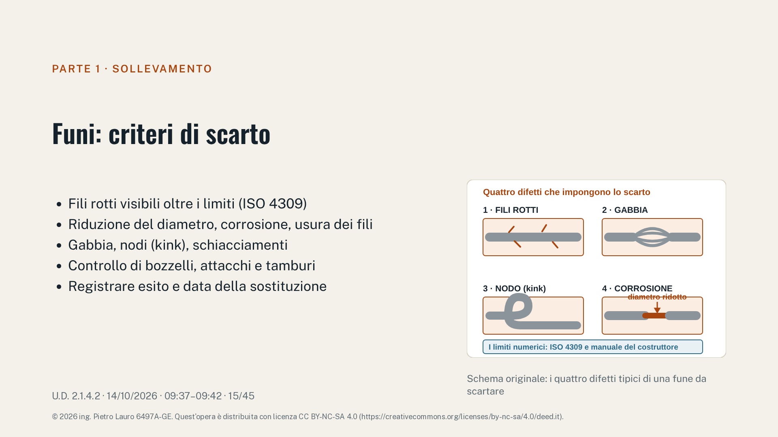
Notes:
Far riconoscere i quattro difetti sullo schema, poi chiedere alla classe di decidere. I limiti numerici precisi vanno sempre presi dalla norma o dal manuale del costruttore.

Slide 16
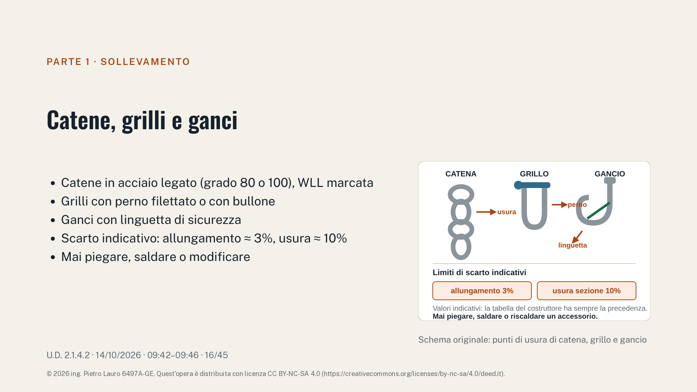
Notes:
I valori di scarto sono indicativi: usare sempre le tabelle del costruttore. Ricordare che un grillo sottodimensionato è un punto debole nascosto.

Slide 17
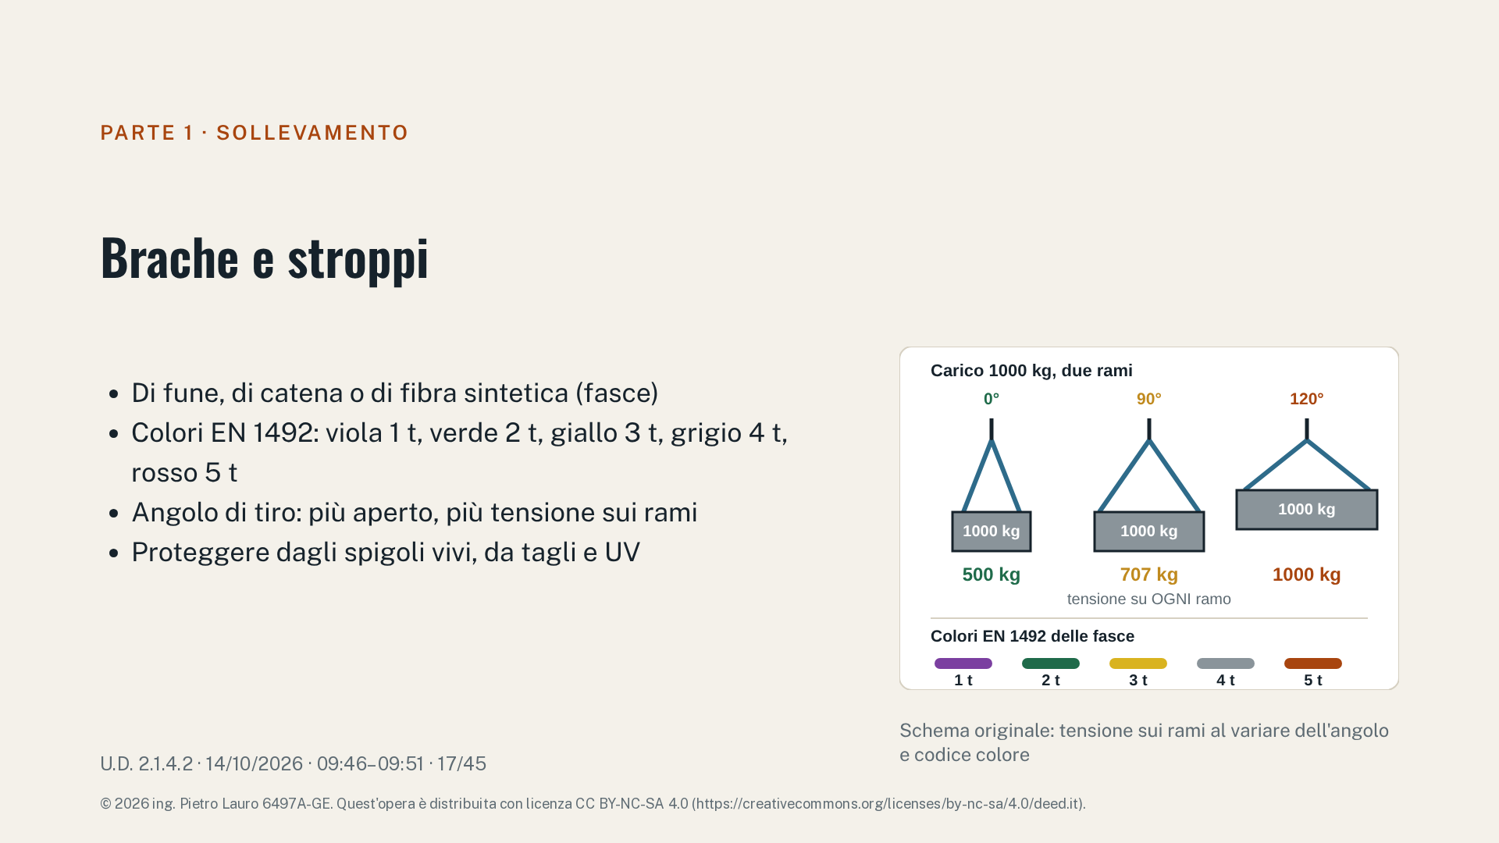
Notes:
Punto chiave: a 120° ogni ramo porta l'intero carico. Far ricalcolare agli studenti con un carico diverso. Il colore indica la portata a tiro diretto.

Slide 18
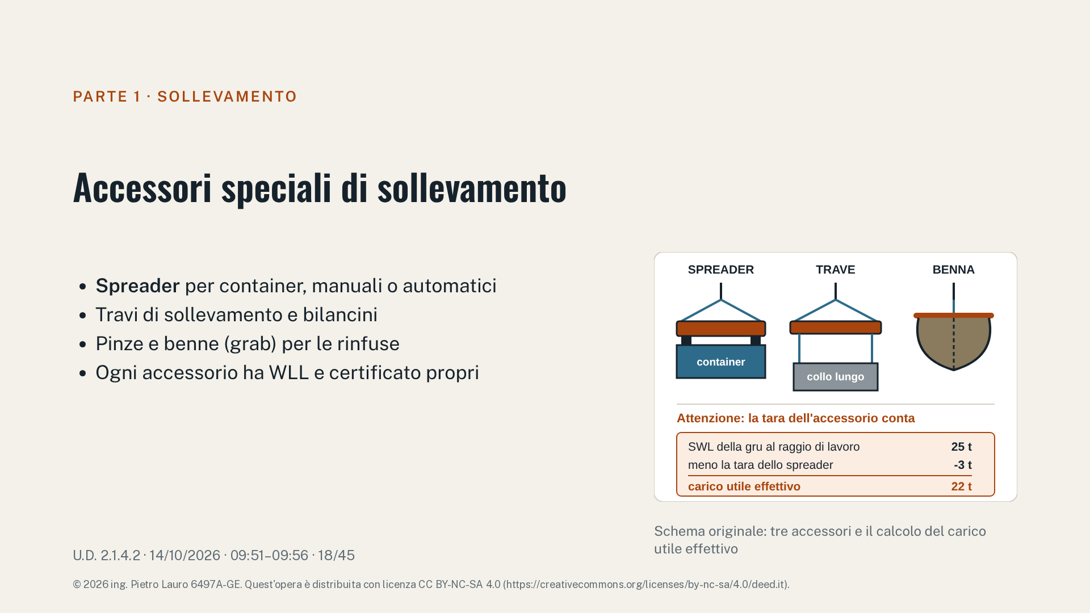
Notes:
Collegare ogni accessorio al tipo di carico. Il punto da fissare: il peso dell'accessorio si sottrae dalla portata utile della gru. Valori di esempio.

Slide 19
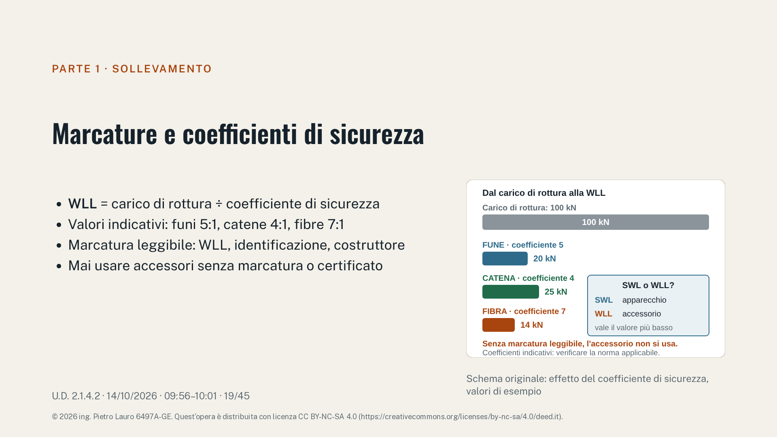
Notes:
Distinguere nettamente SWL (di un apparecchio) da WLL (di un accessorio): nella catena di sollevamento comanda sempre l'elemento più debole. Il coefficiente varia con la normativa e il tipo di accessorio.

Slide 20
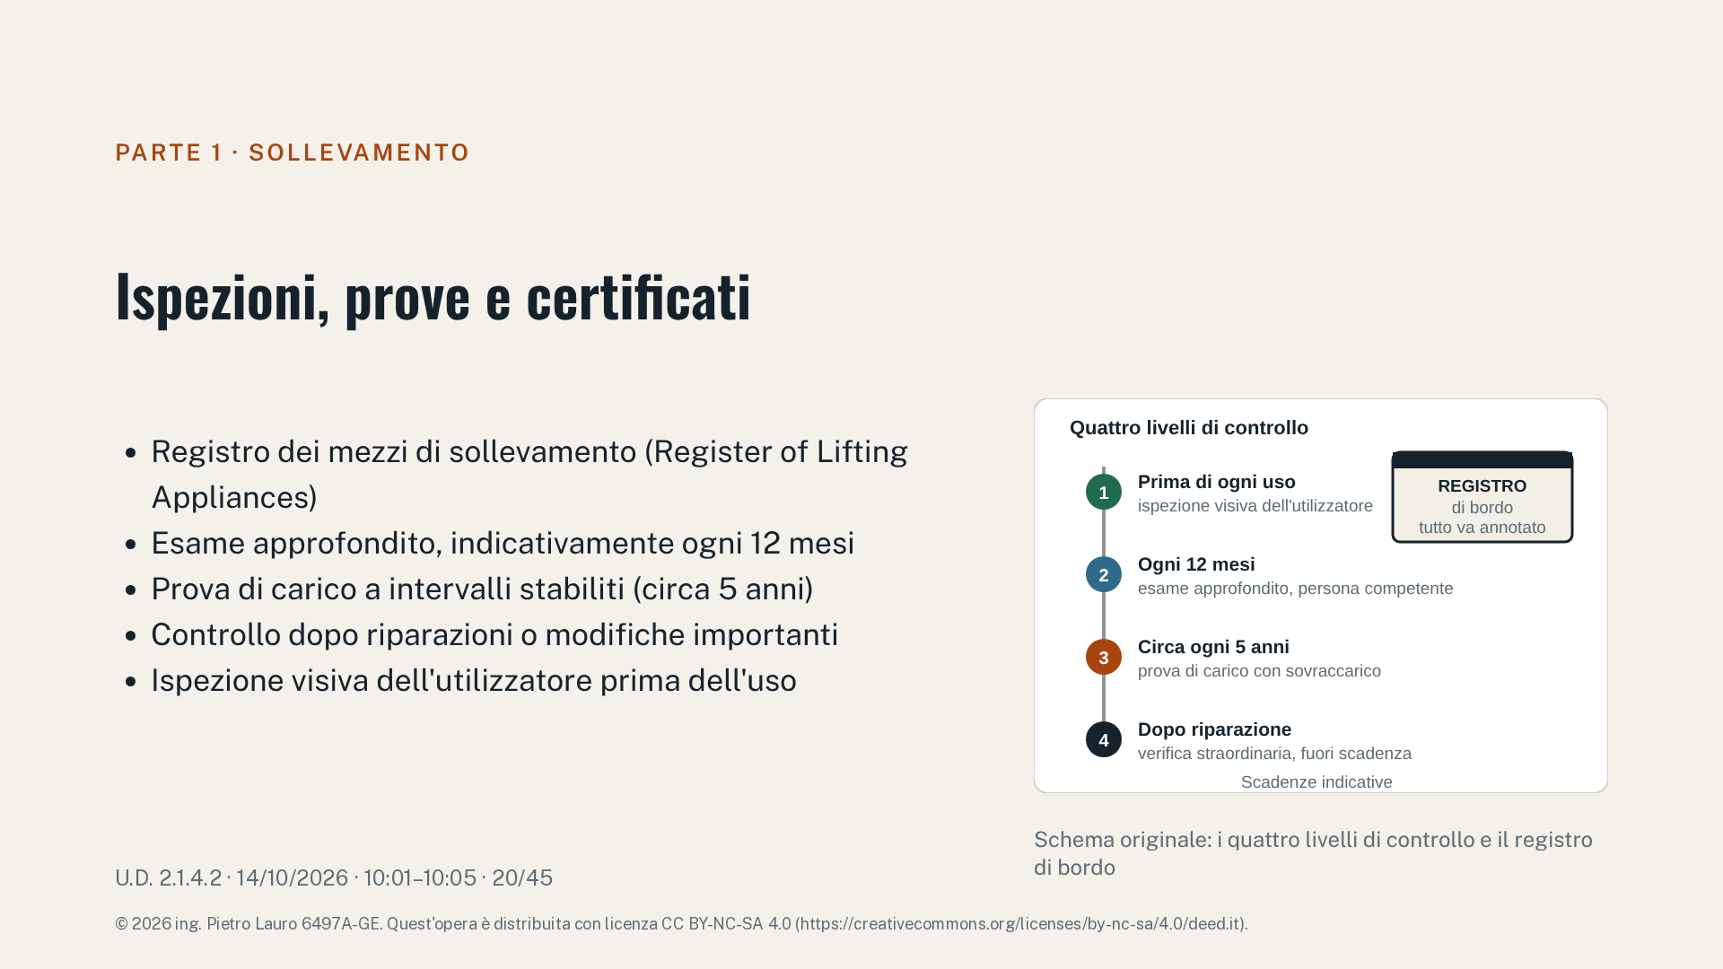
Notes:
Le scadenze esatte dipendono da bandiera, classe e convenzioni applicabili (ad es. ILO 152): invitare a verificarle nel registro di bordo.

Slide 21
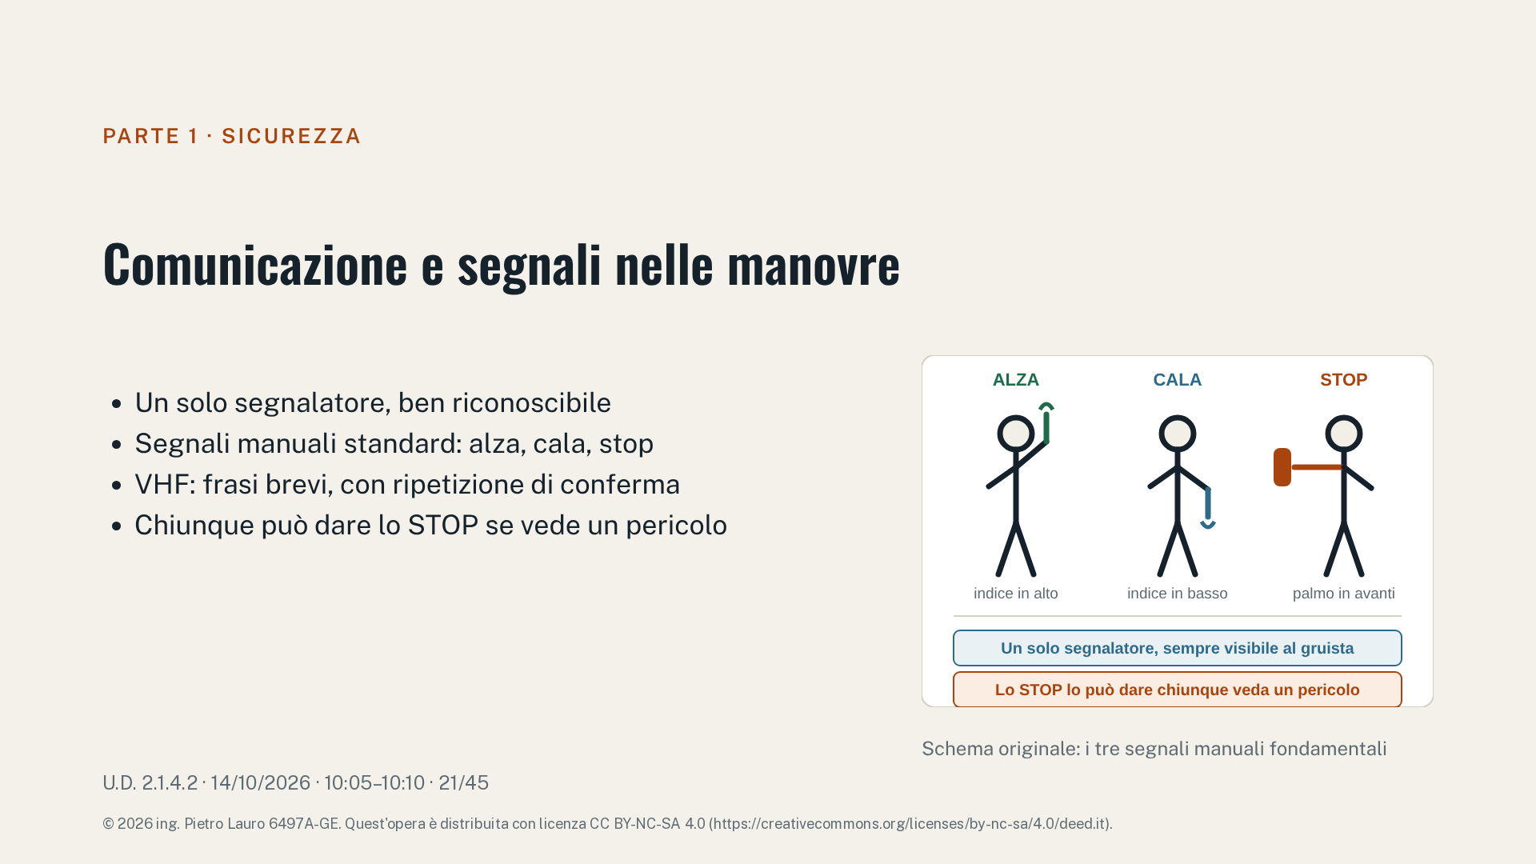
Notes:
Breve esercizio pratico: due studenti simulano una manovra con segnali manuali, il resto della classe osserva e corregge. Ricordare che i segnali completi sono codificati nelle norme applicabili.

Slide 22
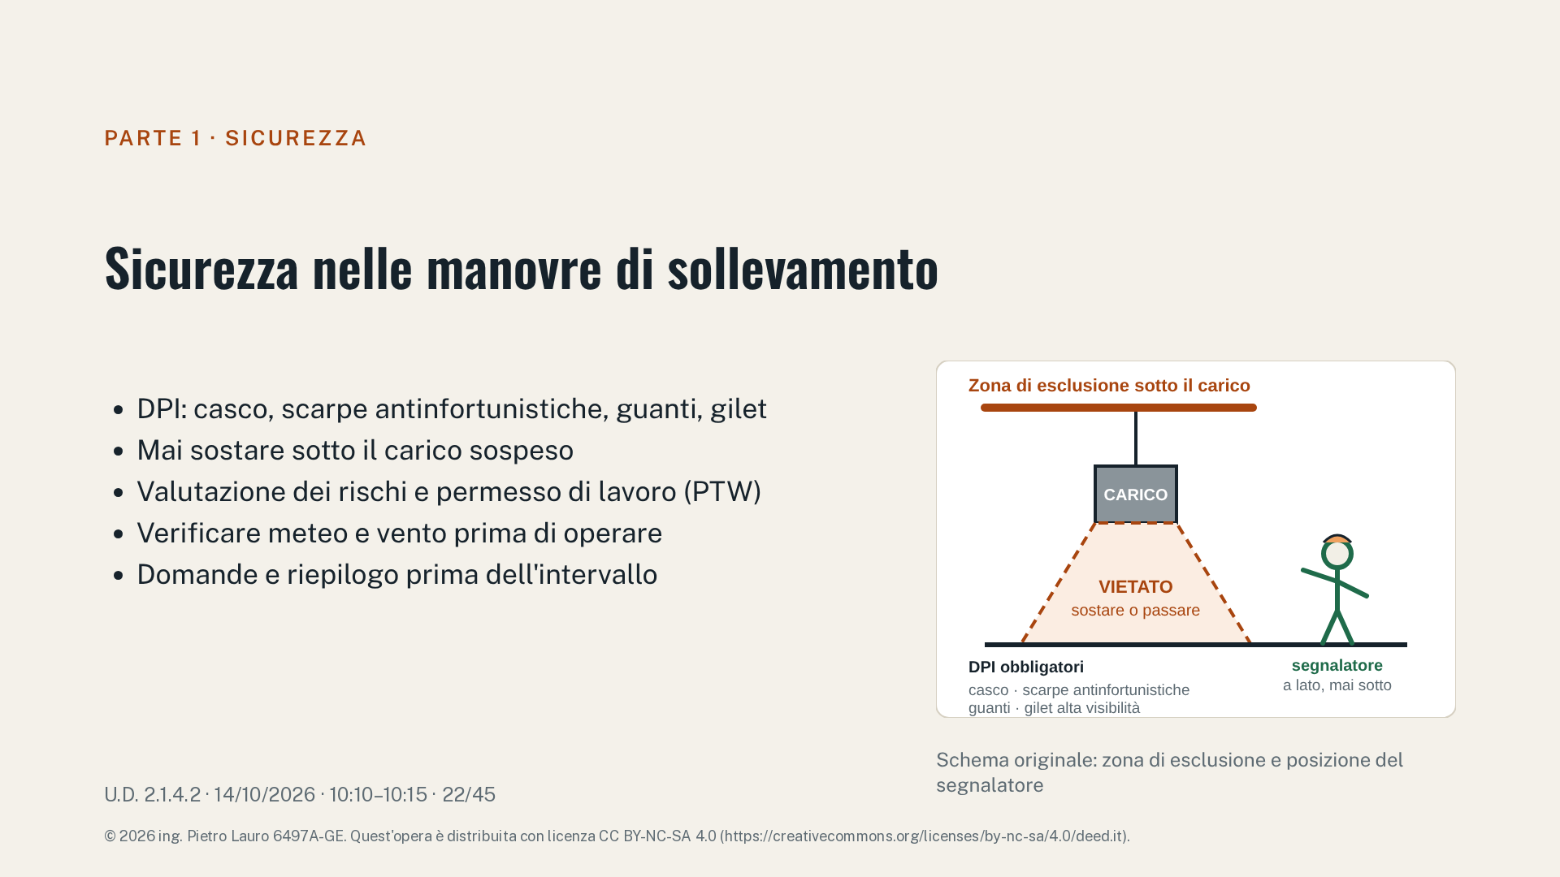
Notes:
Ultima slide prima dell'intervallo: riassumere in trenta secondi i cinque punti chiave del blocco sul sollevamento e raccogliere domande.

Slide 23
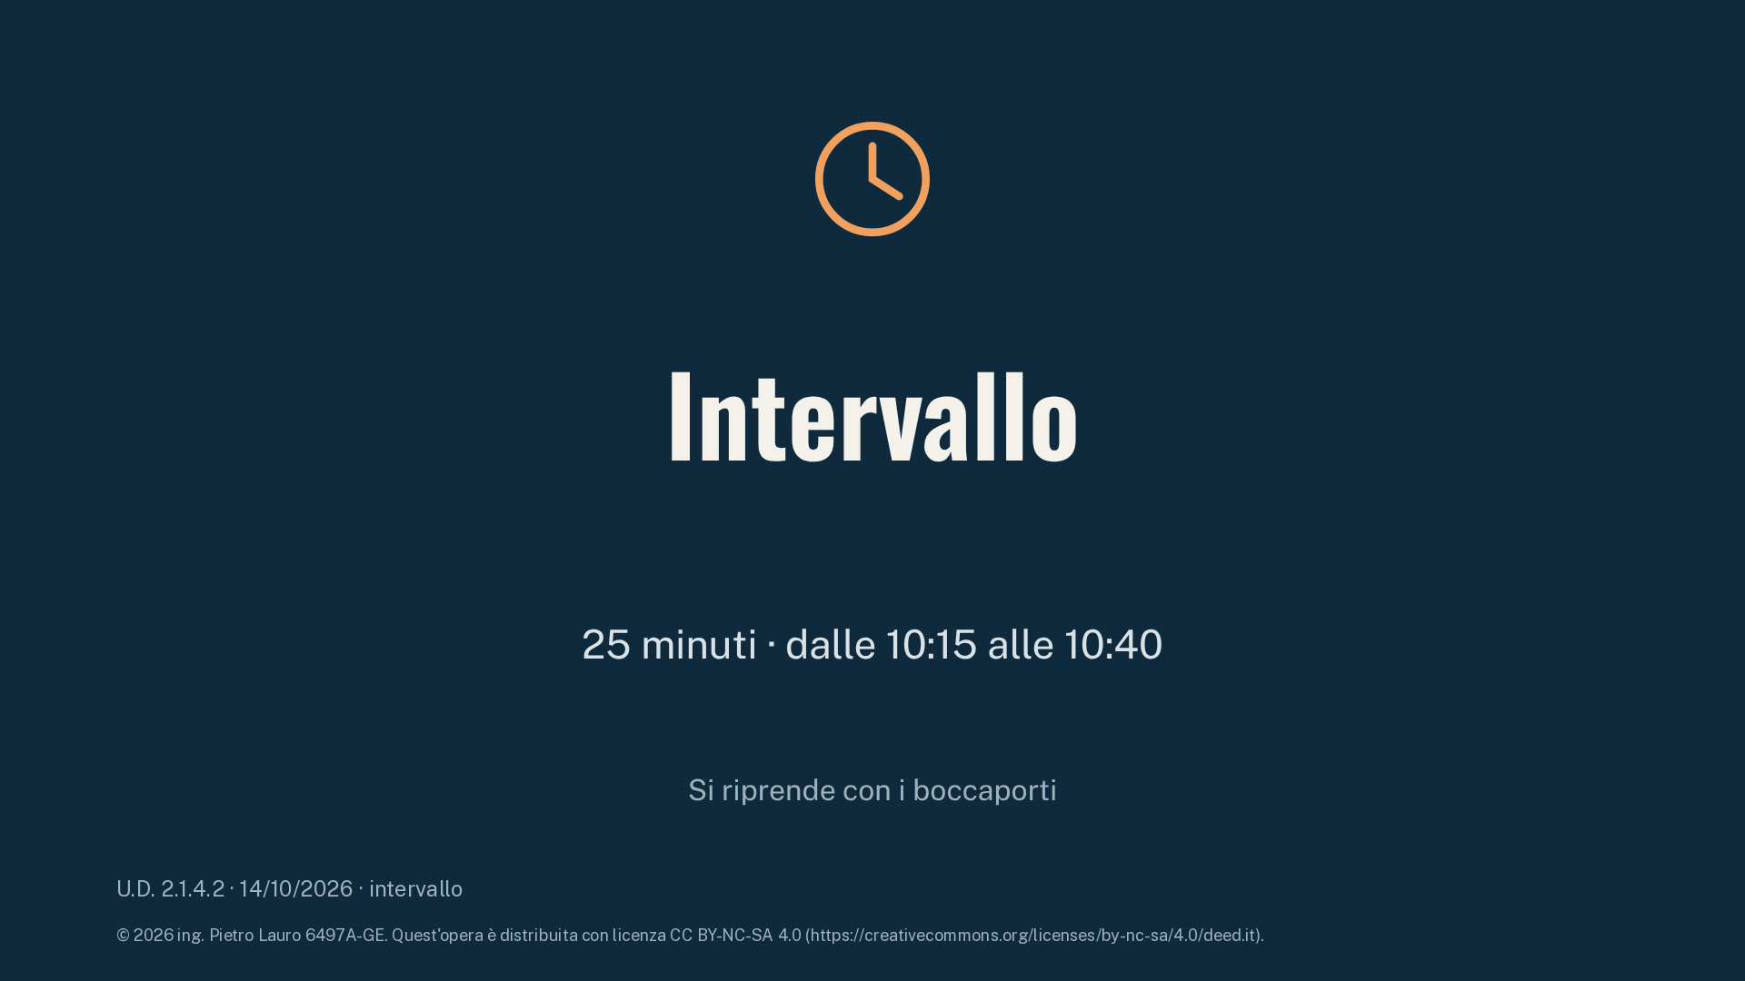
Notes:
Intervallo di 25 minuti. La lezione riprende alle 10:40 e chiude alle 12:30.

Slide 24
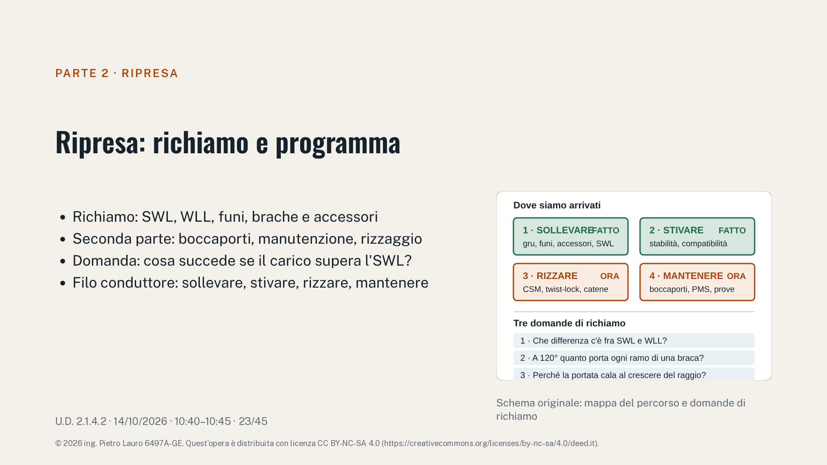
Notes:
Riprendere dopo l'intervallo con il mini quiz orale delle tre domande, poi introdurre i boccaporti. Risposte: SWL apparecchio / WLL accessorio; 1000 kg per ramo; il momento ribaltante cresce col braccio.

Slide 25
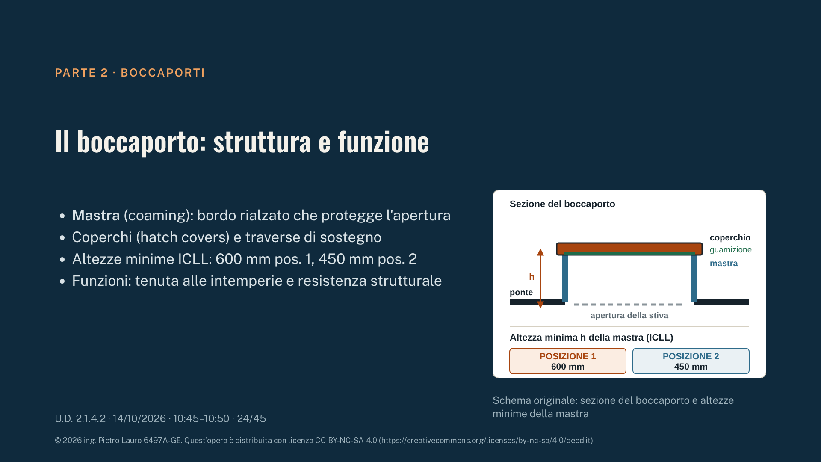
Notes:
Spiegare cosa sono posizione 1 e posizione 2 sul ponte di bordo libero. Il boccaporto è il punto più esposto all'ingresso d'acqua. Verificare le quote sull'edizione vigente della ICLL.

Slide 26
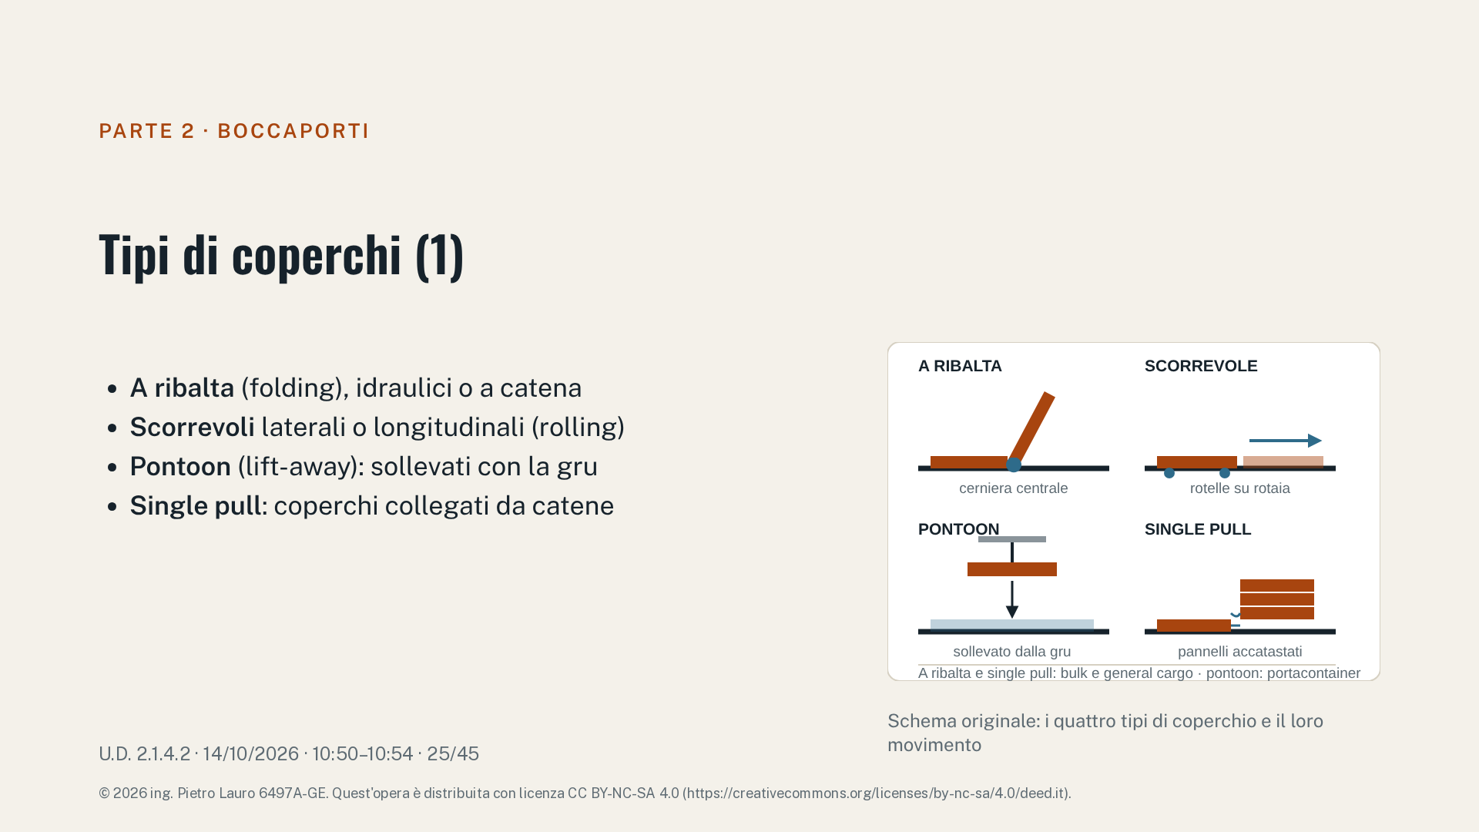
Notes:
Per ogni tipo, indicare su quali navi si incontra: ribalta su bulk e general cargo, pontoon su portacontainer, scorrevoli su alcune multipurpose.

Slide 27
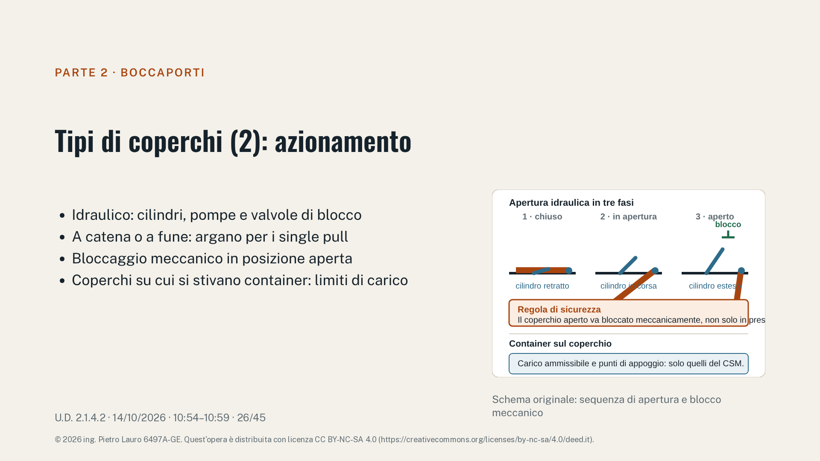
Notes:
Insistere sul bloccaggio in posizione aperta: un coperchio che si richiude da solo, per una perdita idraulica, è un pericolo grave per chi lavora in stiva.

Slide 28
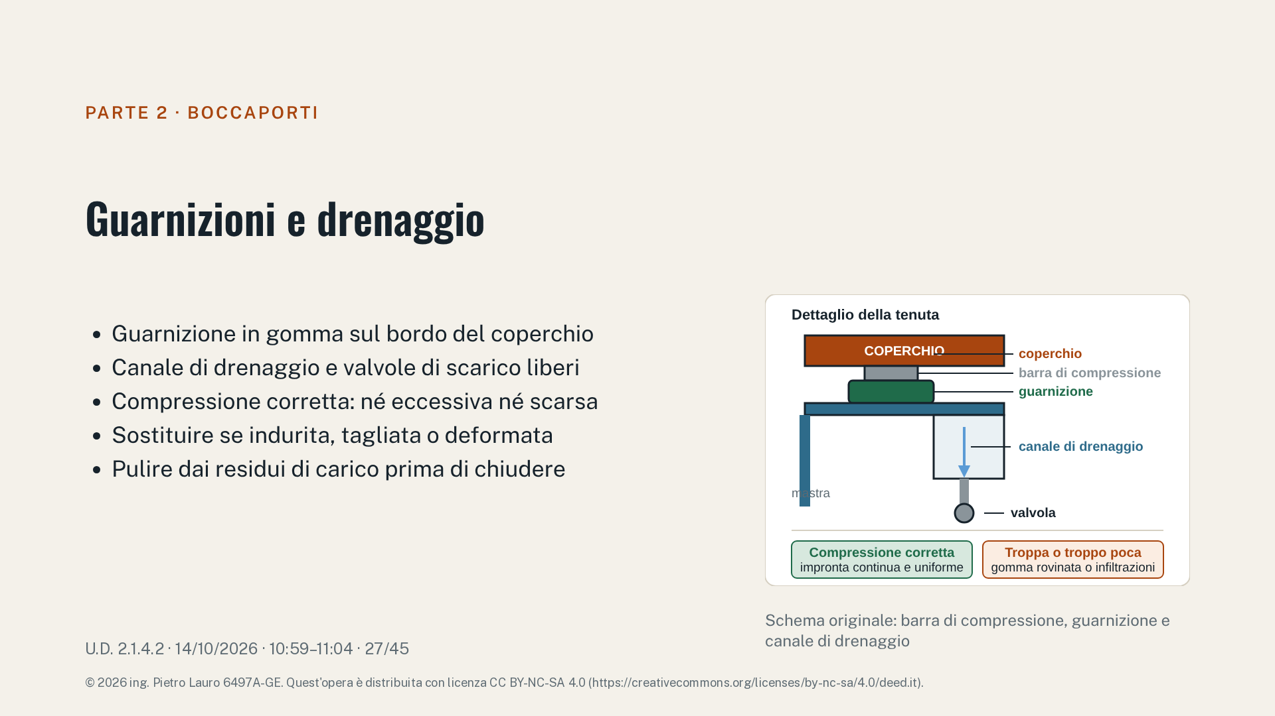
Notes:
I residui di carico (soprattutto rinfuse) sulla guarnizione sono una delle cause più frequenti di infiltrazioni. Far osservare che l'acqua entrata nel canale deve poter uscire dalla valvola.

Slide 29
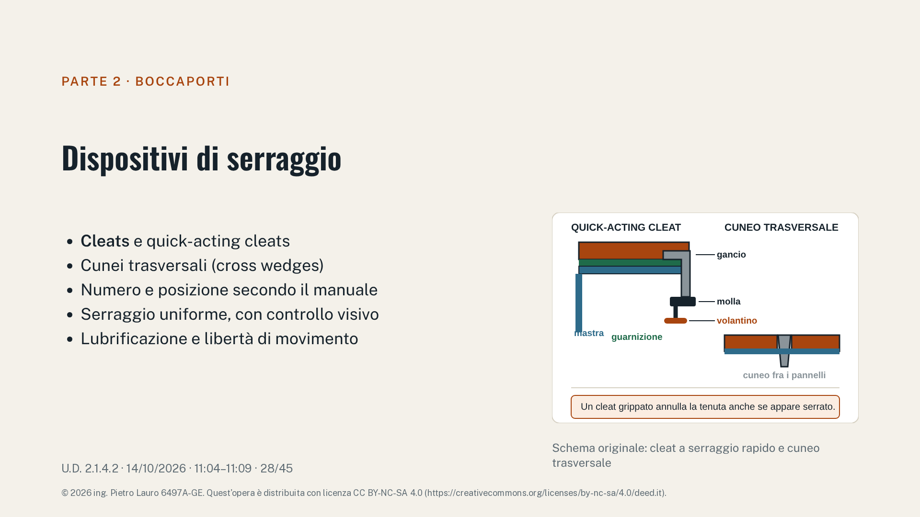
Notes:
Un cleat grippato o fuori posizione compromette la compressione della guarnizione anche se visivamente sembra a posto. Numero e posizione dei cleats sono prescritti dal manuale.

Slide 30
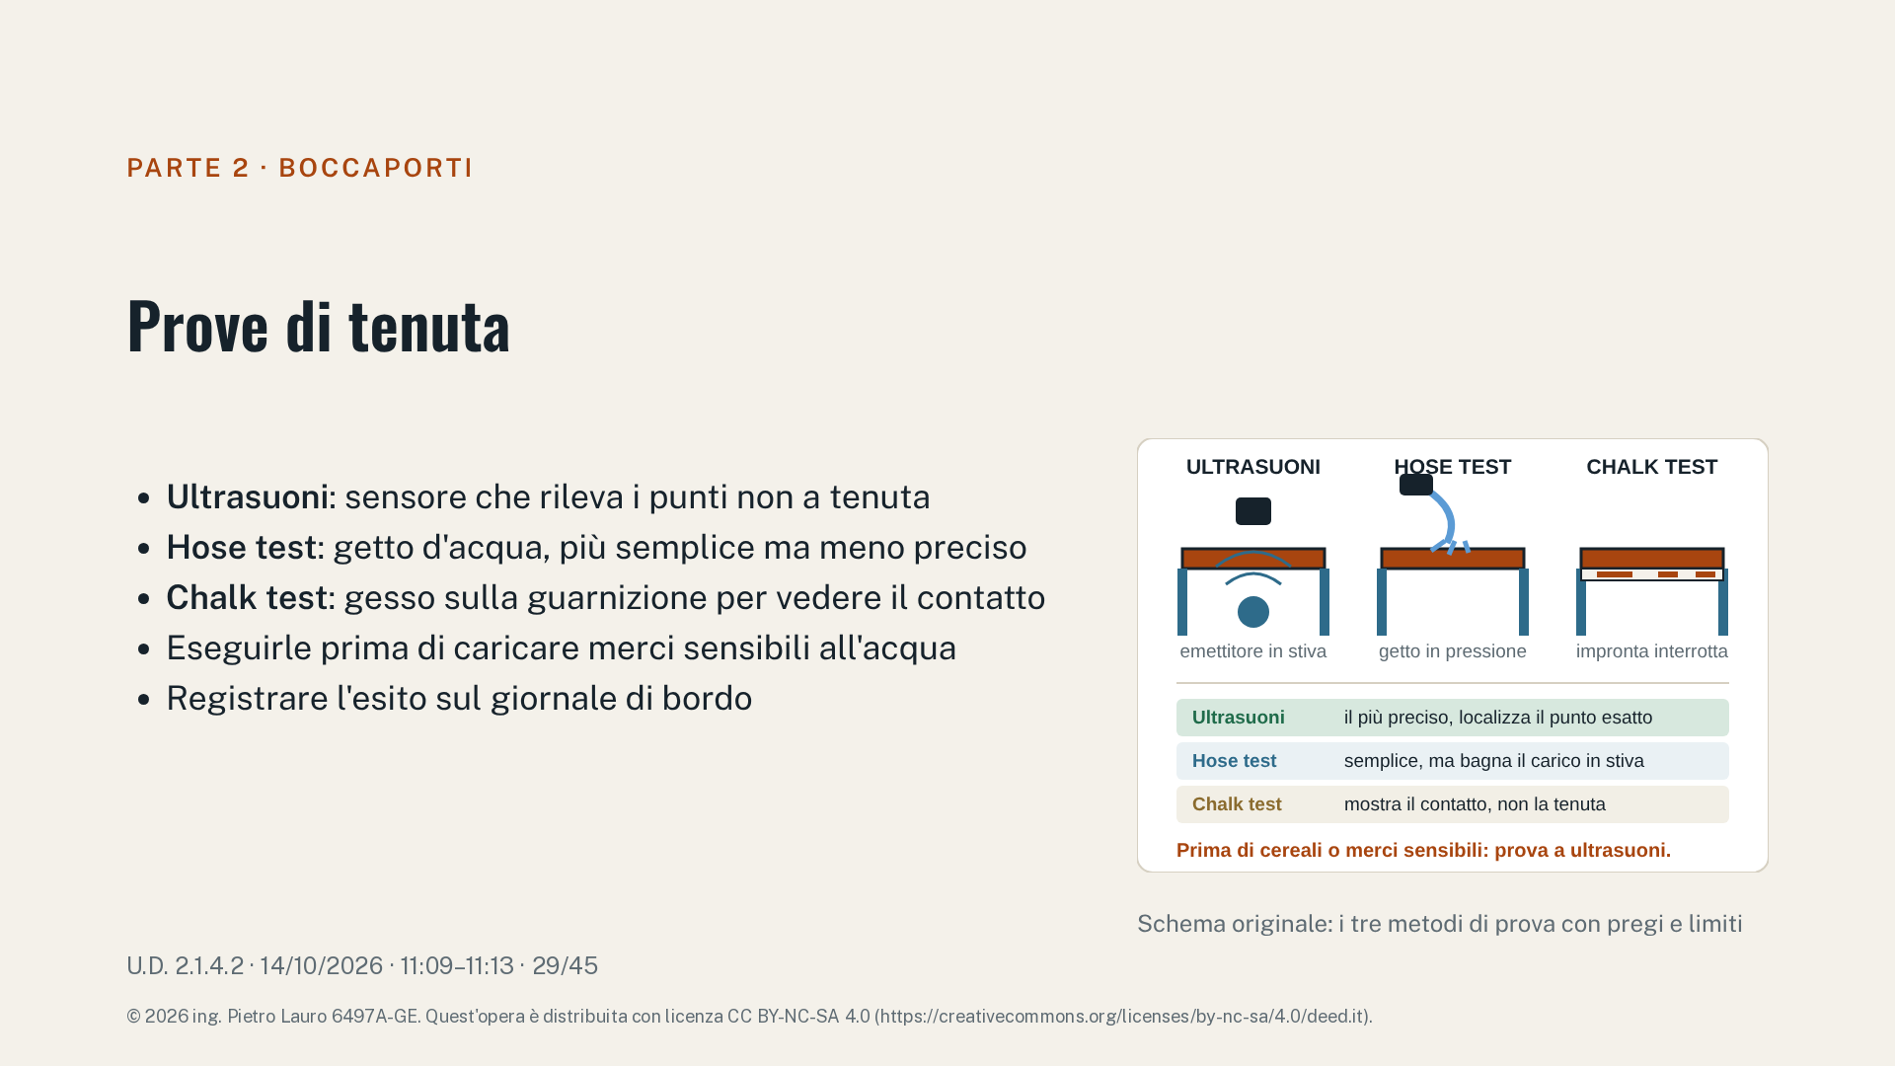
Notes:
Confrontare i tre metodi per costo, precisione e uso pratico a bordo. Il chalk test dice se la guarnizione tocca, non se tiene: è un limite da sottolineare.

Slide 31
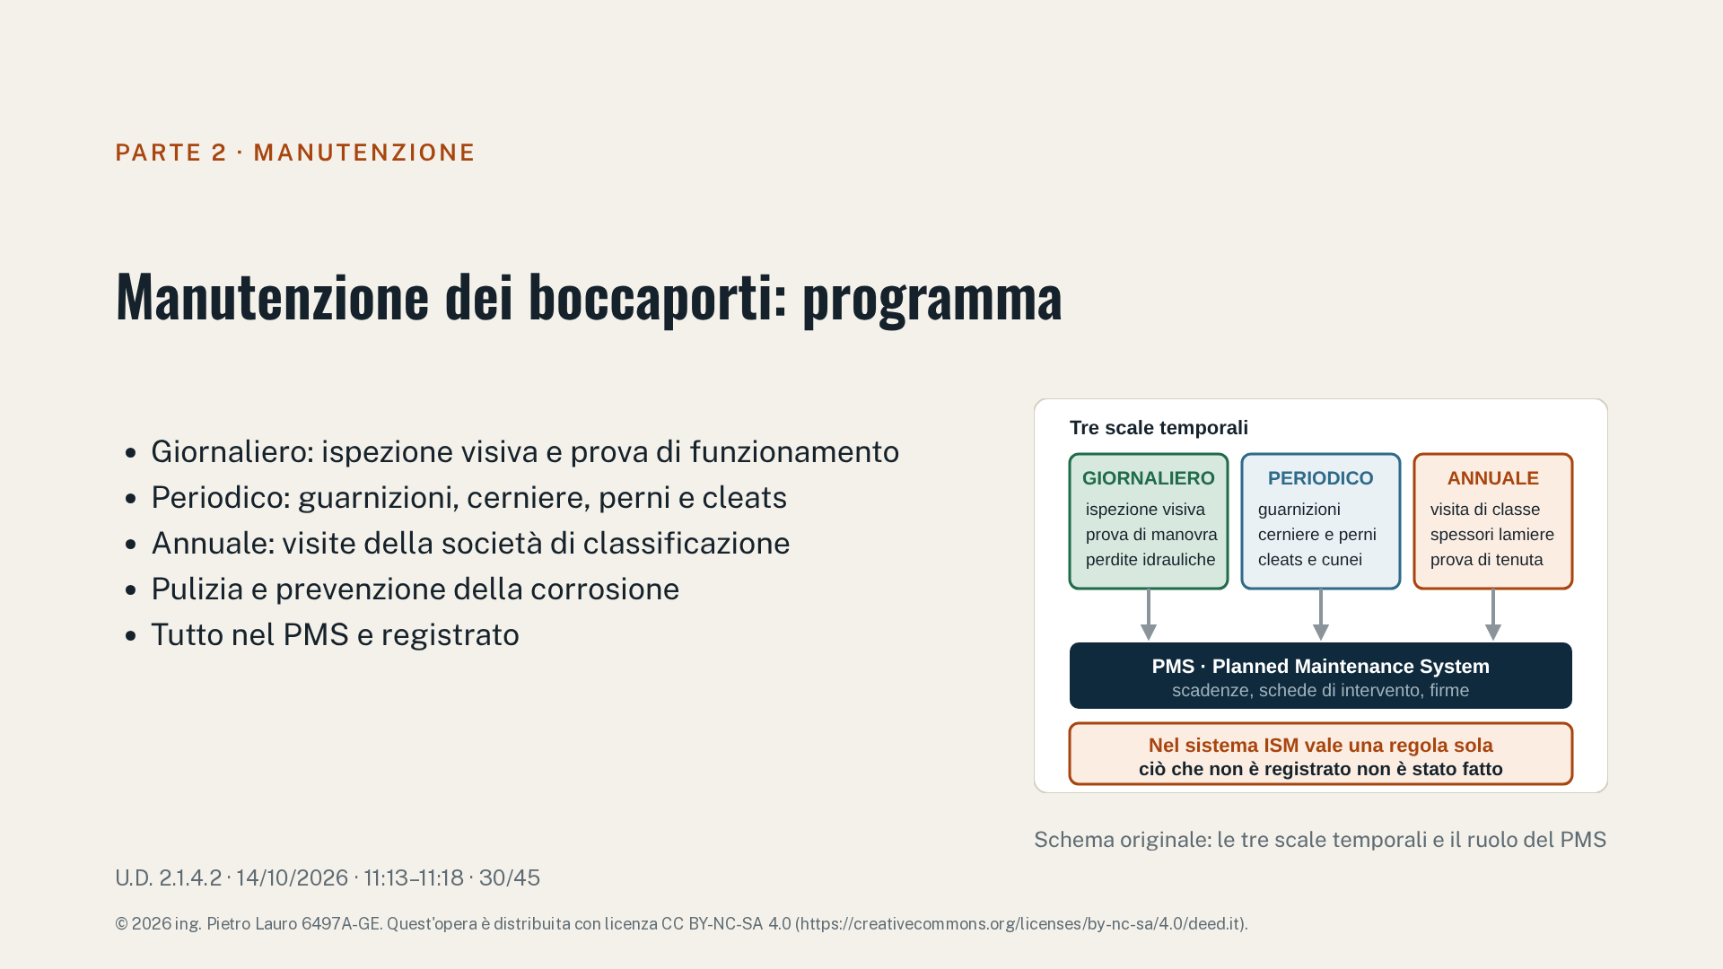
Notes:
Presentare un esempio di scheda PMS per i boccaporti e come si registra l'intervento. Collegare al sistema di gestione della sicurezza.

Slide 32
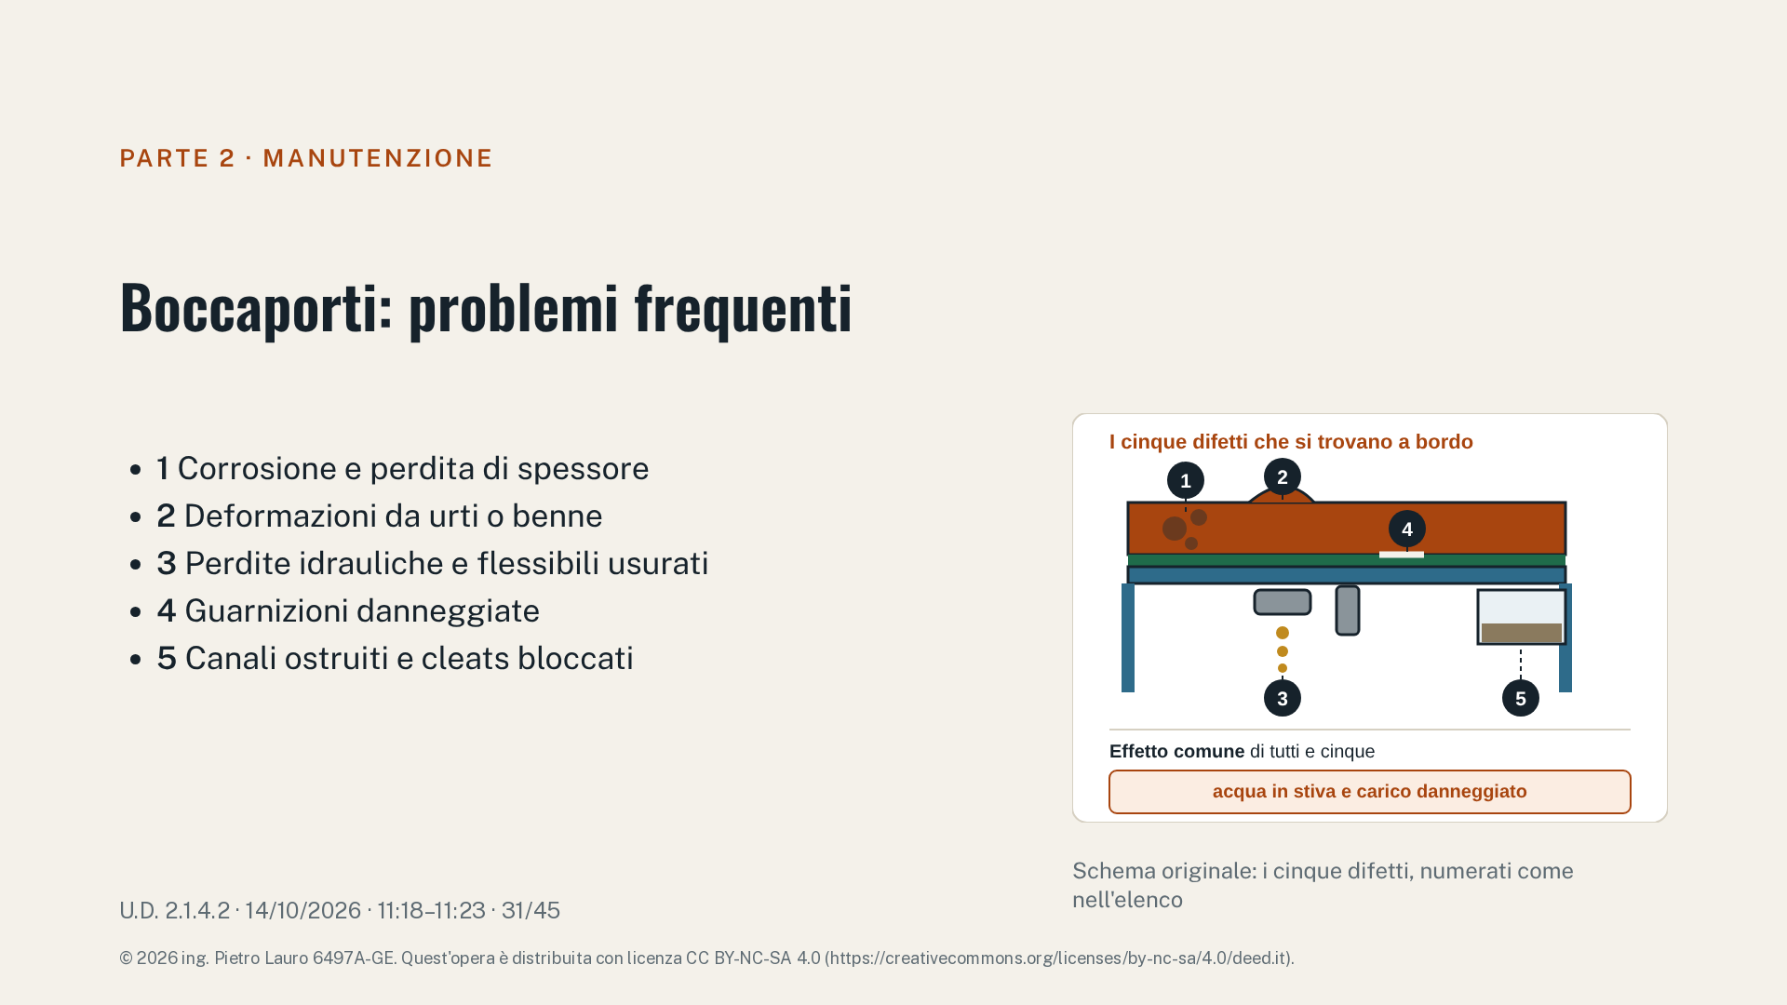
Notes:
Per ogni difetto chiedere alla classe quale effetto avrebbe sulla tenuta e come lo si individua in un'ispezione. Tutti portano allo stesso esito: acqua in stiva.

Slide 33
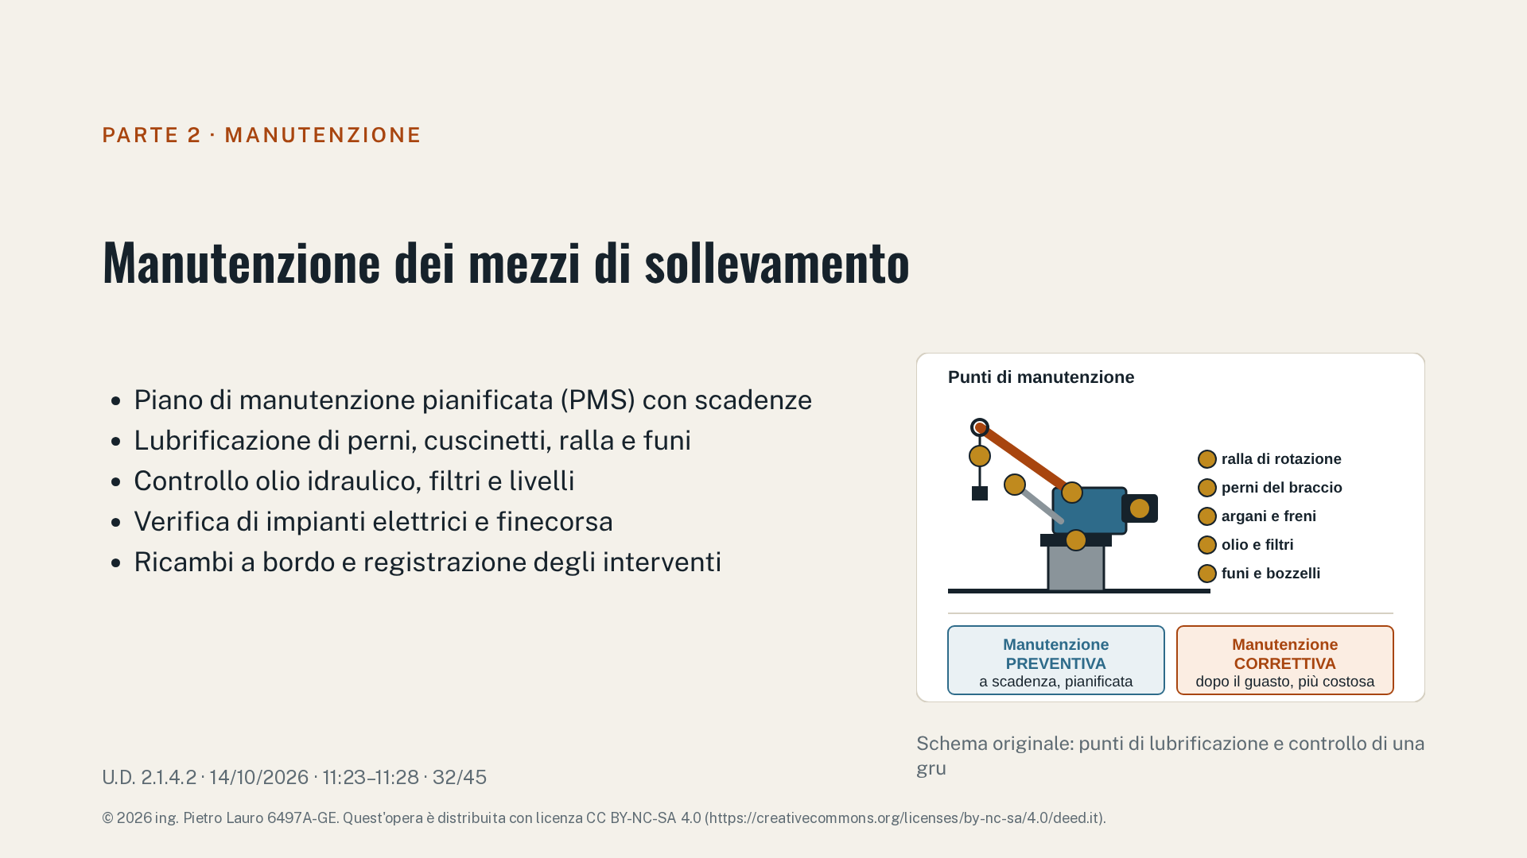
Notes:
Collegare la manutenzione al sistema di gestione della sicurezza (ISM). Far ragionare sul confronto costi fra preventiva e correttiva.

Slide 34
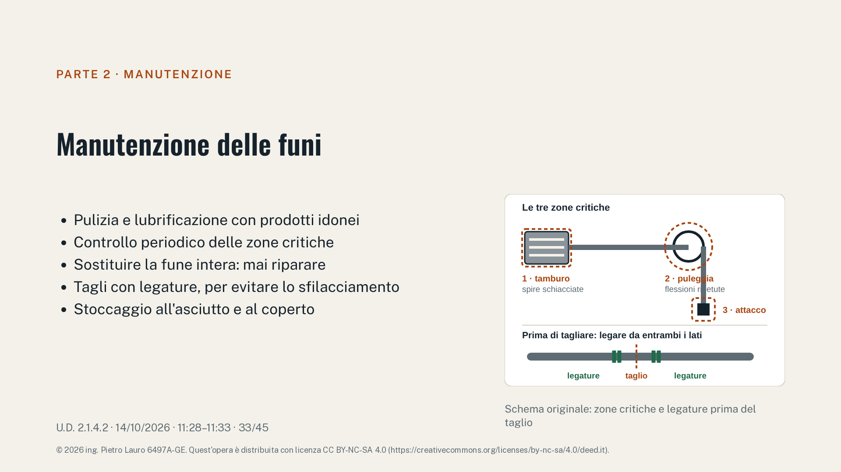
Notes:
Il lubrificante giusto, nel punto giusto, allunga molto la vita della fune. Un lubrificante errato può invece mascherare i difetti. Le zone critiche sono quelle da ispezionare per prime.

Slide 35
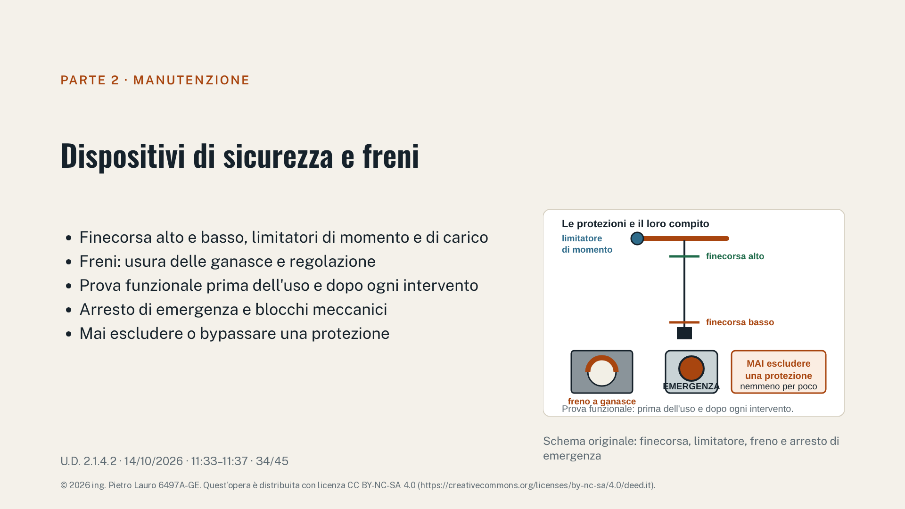
Notes:
Un dispositivo escluso "temporaneamente" è una delle cause tipiche di incidenti con i mezzi di sollevamento. Chiedere alla classe perché succede e come si evita.

Slide 36
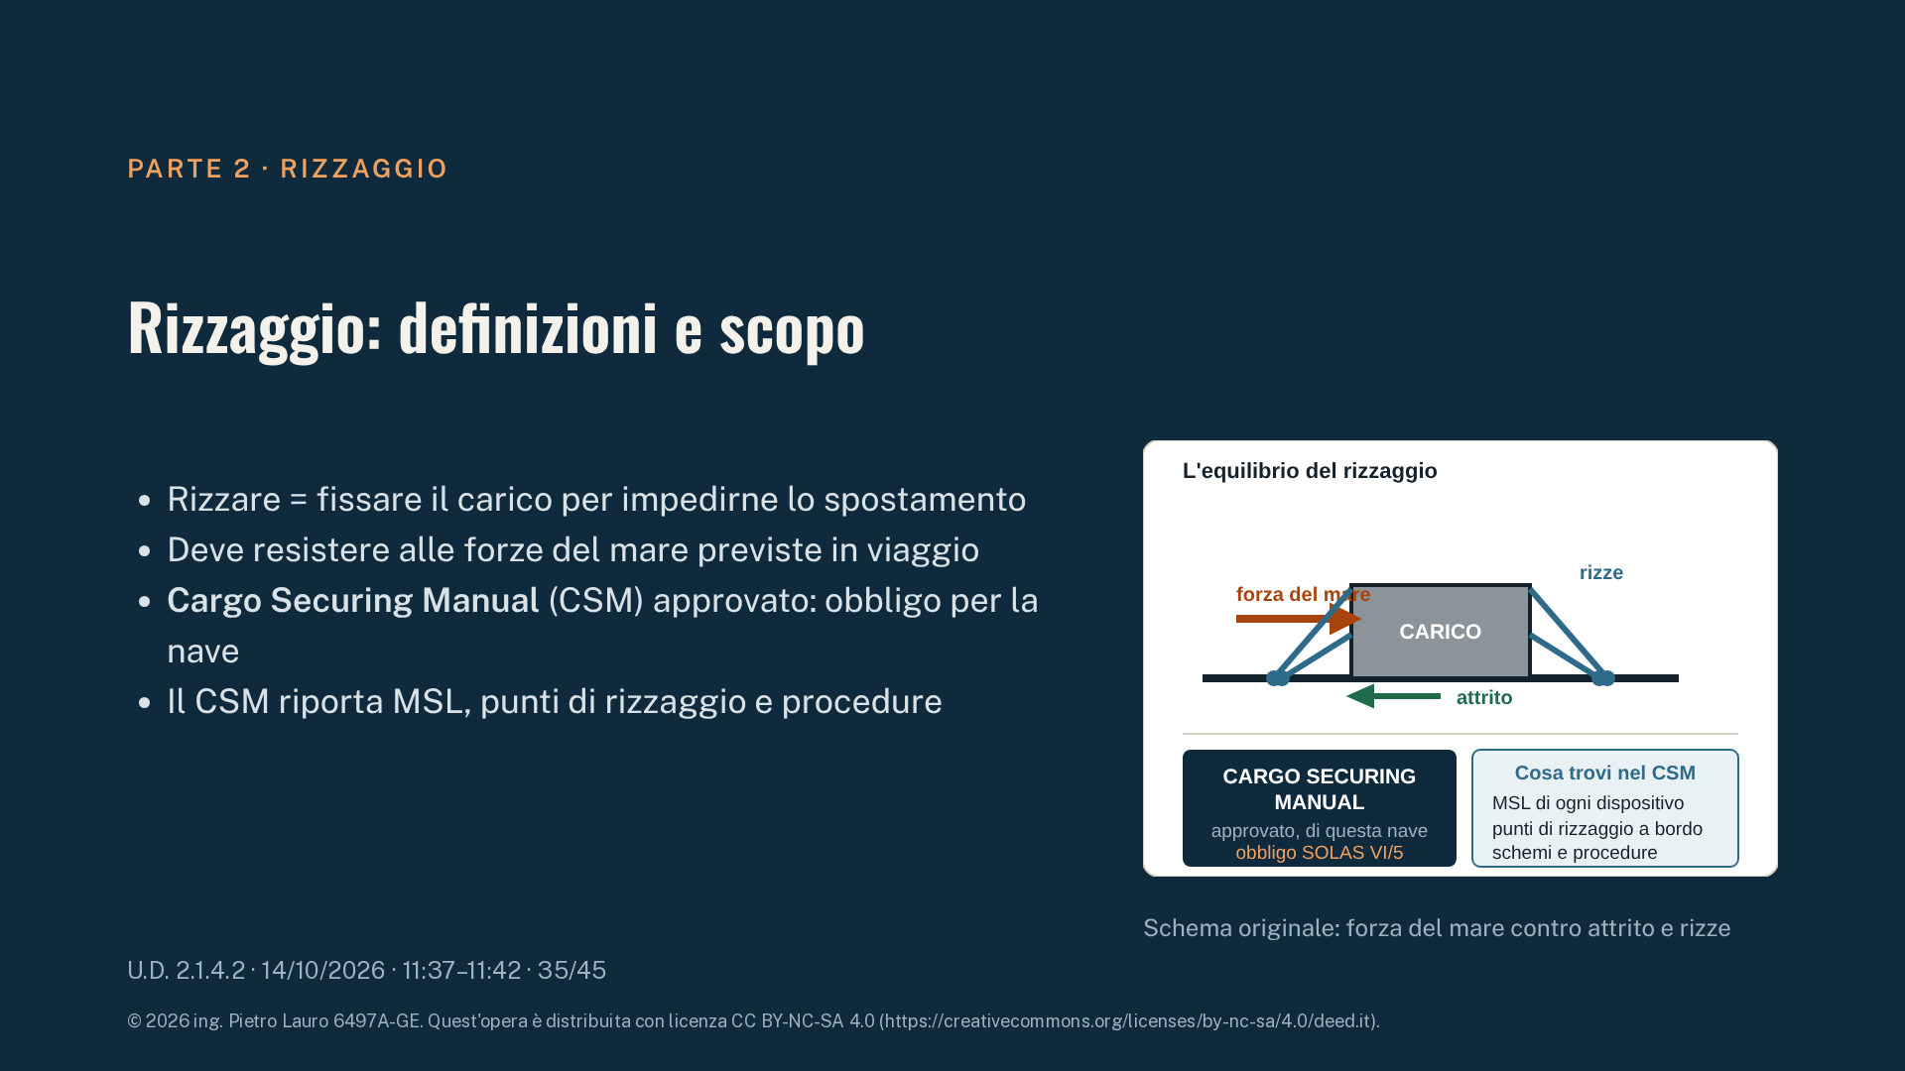
Notes:
Inizia il blocco sul rizzaggio. Ribadire il collegamento con le forze viste all'inizio: il rizzaggio è la risposta a quelle accelerazioni. L'attrito fa una parte del lavoro, le rizze il resto.

Slide 37
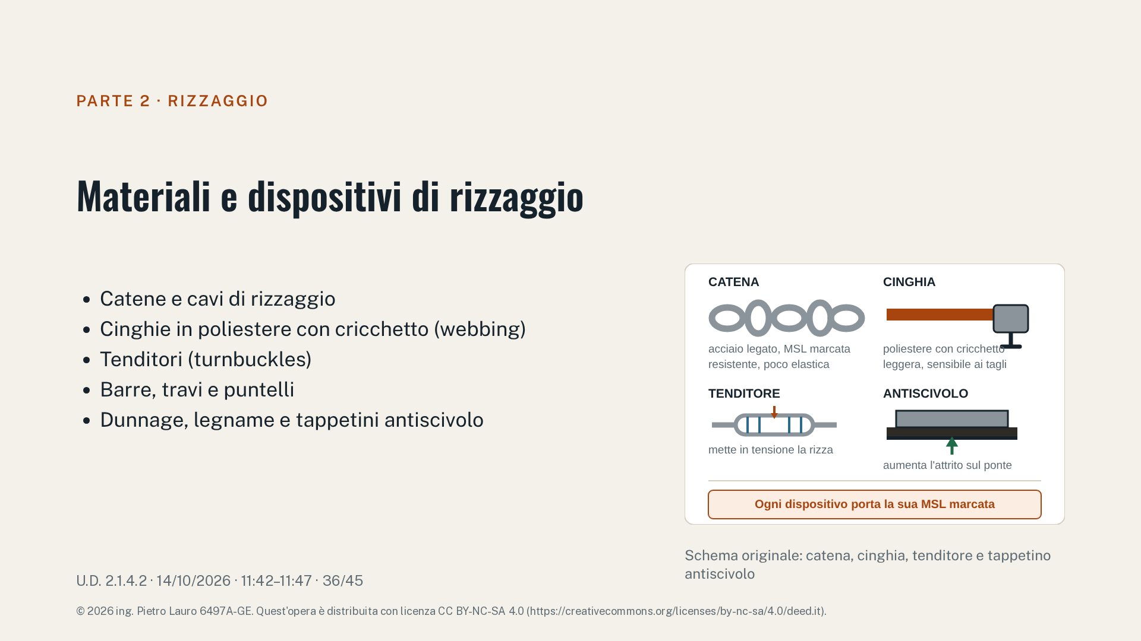
Notes:
Ogni dispositivo ha la sua MSL (maximum securing load) marcata: non usarne mai uno privo di marcatura. Far confrontare catena e cinghia su resistenza, elasticità e maneggevolezza.

Slide 38
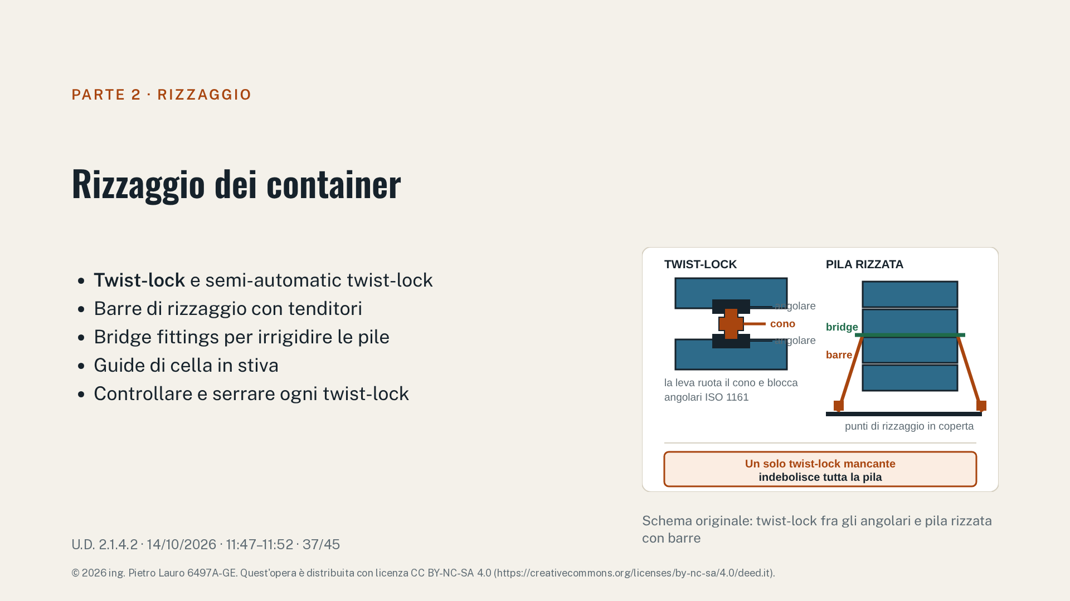
Notes:
Mostrare la sequenza di un rizzaggio tipo in coperta e i punti in cui si concentra lo sforzo. Un solo twist-lock mancante è già un punto debole.

Slide 39
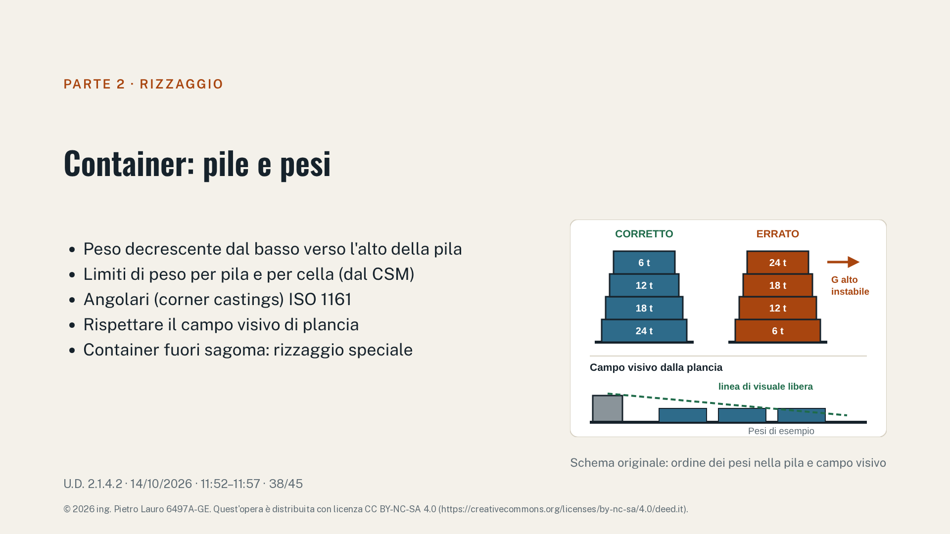
Notes:
Un container con peso dichiarato sbagliato può compromettere la stabilità e il rizzaggio dell'intera pila. Richiamare l'obbligo di verifica della massa lorda (VGM).

Slide 40
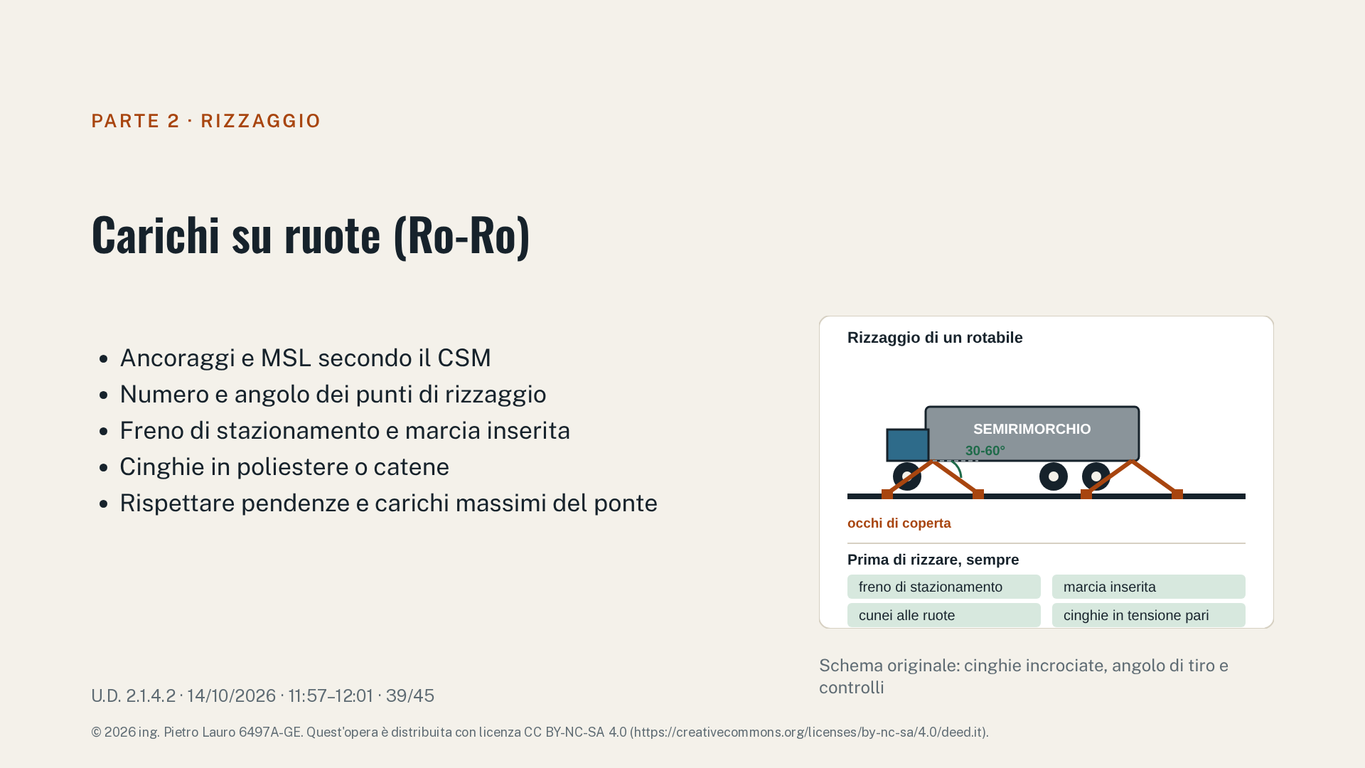
Notes:
Sui traghetti il rizzaggio è spesso la causa di incidenti in mare mosso: insistere sul controllo da parte dell'ufficiale di guardia. L'intervallo di angolo è indicativo, il CSM prevale.

Slide 41
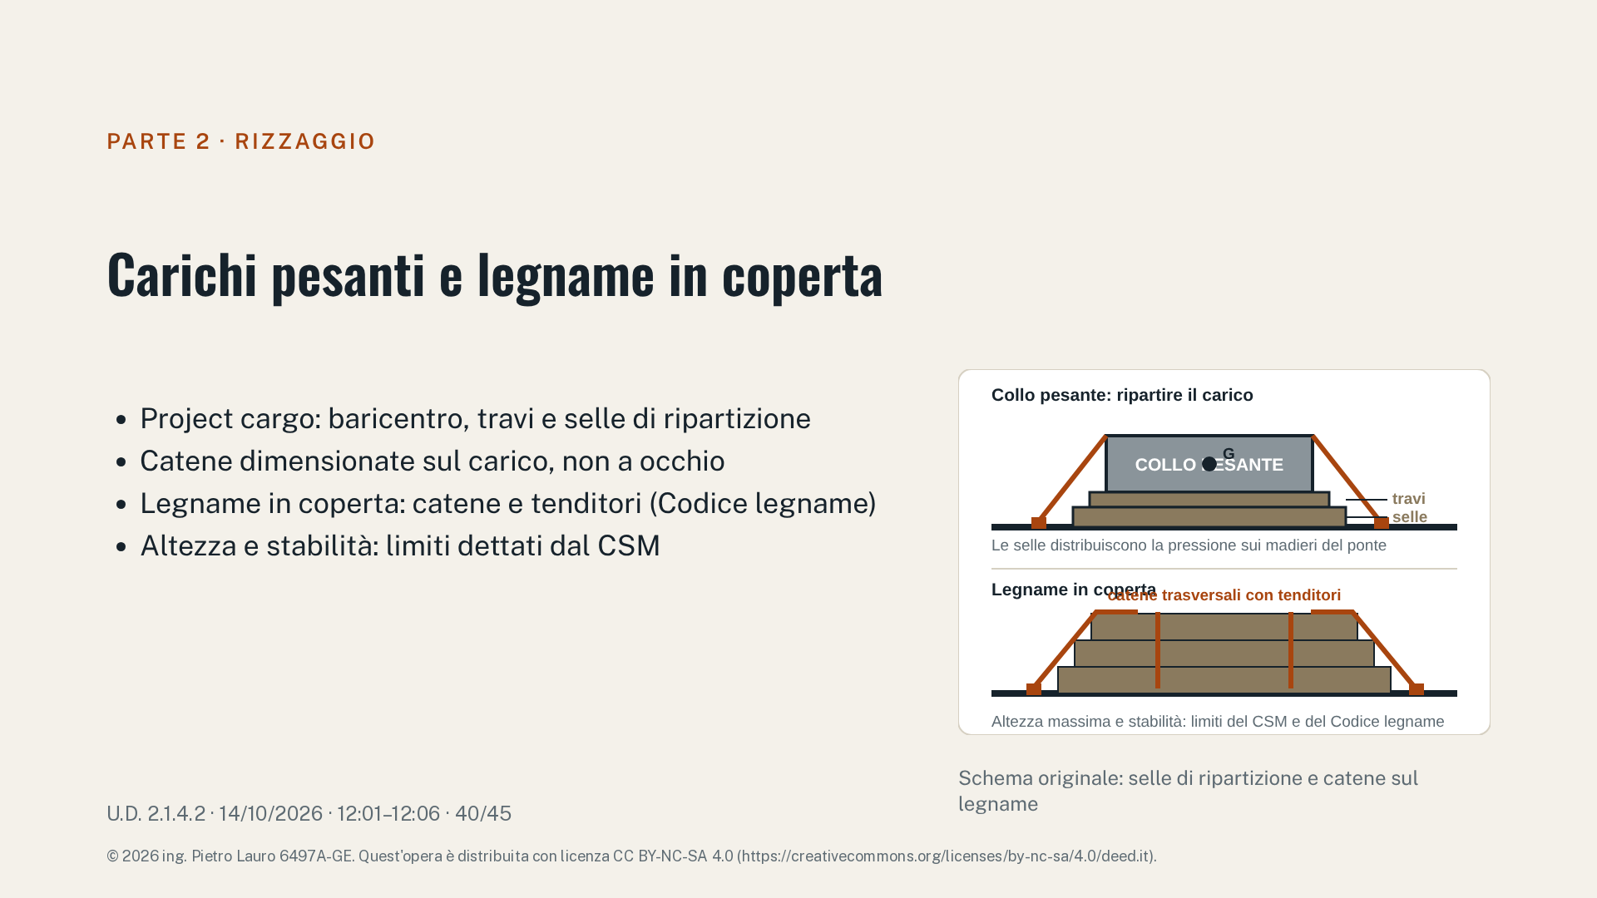
Notes:
Per i carichi eccezionali serve un piano di rizzaggio specifico, spesso approvato dalla società di classificazione. Far notare perché le selle sono indispensabili: la pressione locale sul ponte.

Slide 42
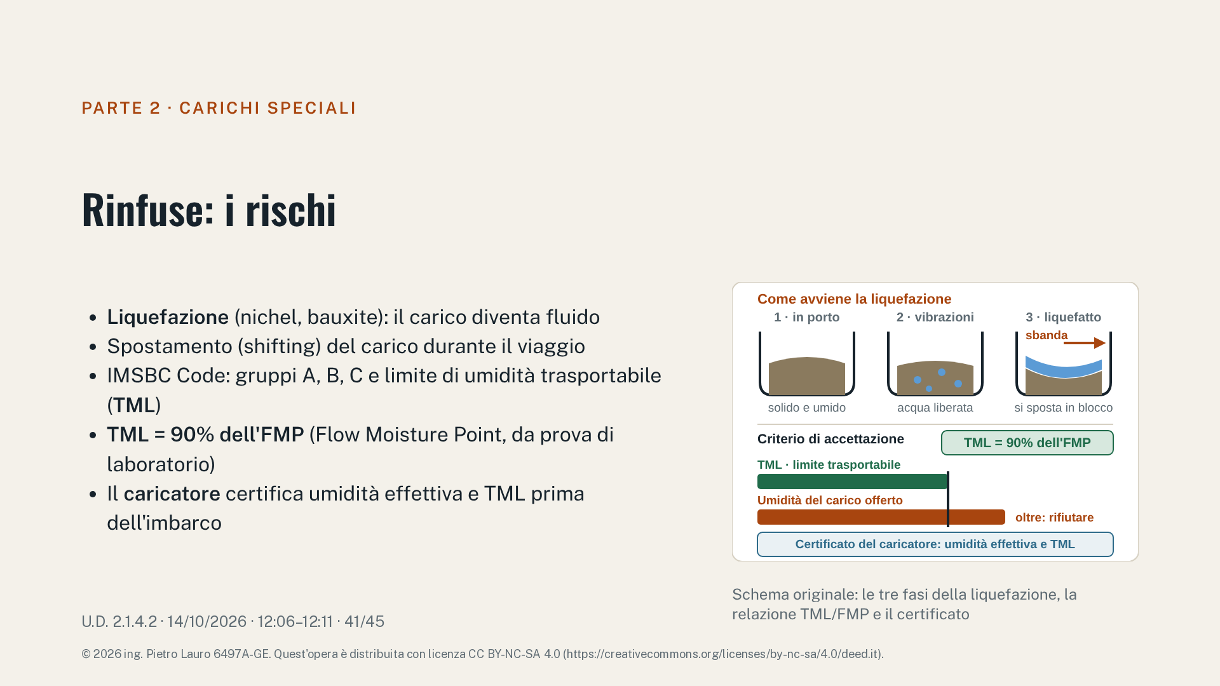
Notes:
Due punti su cui gli studenti sbagliano all'esame. Primo: il TML non è un manuale ma un valore, definito nell'IMSBC Code, pari al 90% dell'FMP (Flow Moisture Point) determinato con prova di laboratorio; le procedure di prova stanno in appendice al Codice (verificare il riferimento sull'edizione in uso). Secondo: l'umidità effettiva e il TML devono risultare dal certificato che il caricatore consegna prima dell'imbarco; se l'umidità supera il TML il carico non si imbarca, salvo navi costruite o attrezzate appositamente, e il Comandante può e deve rifiutarlo.

Slide 43
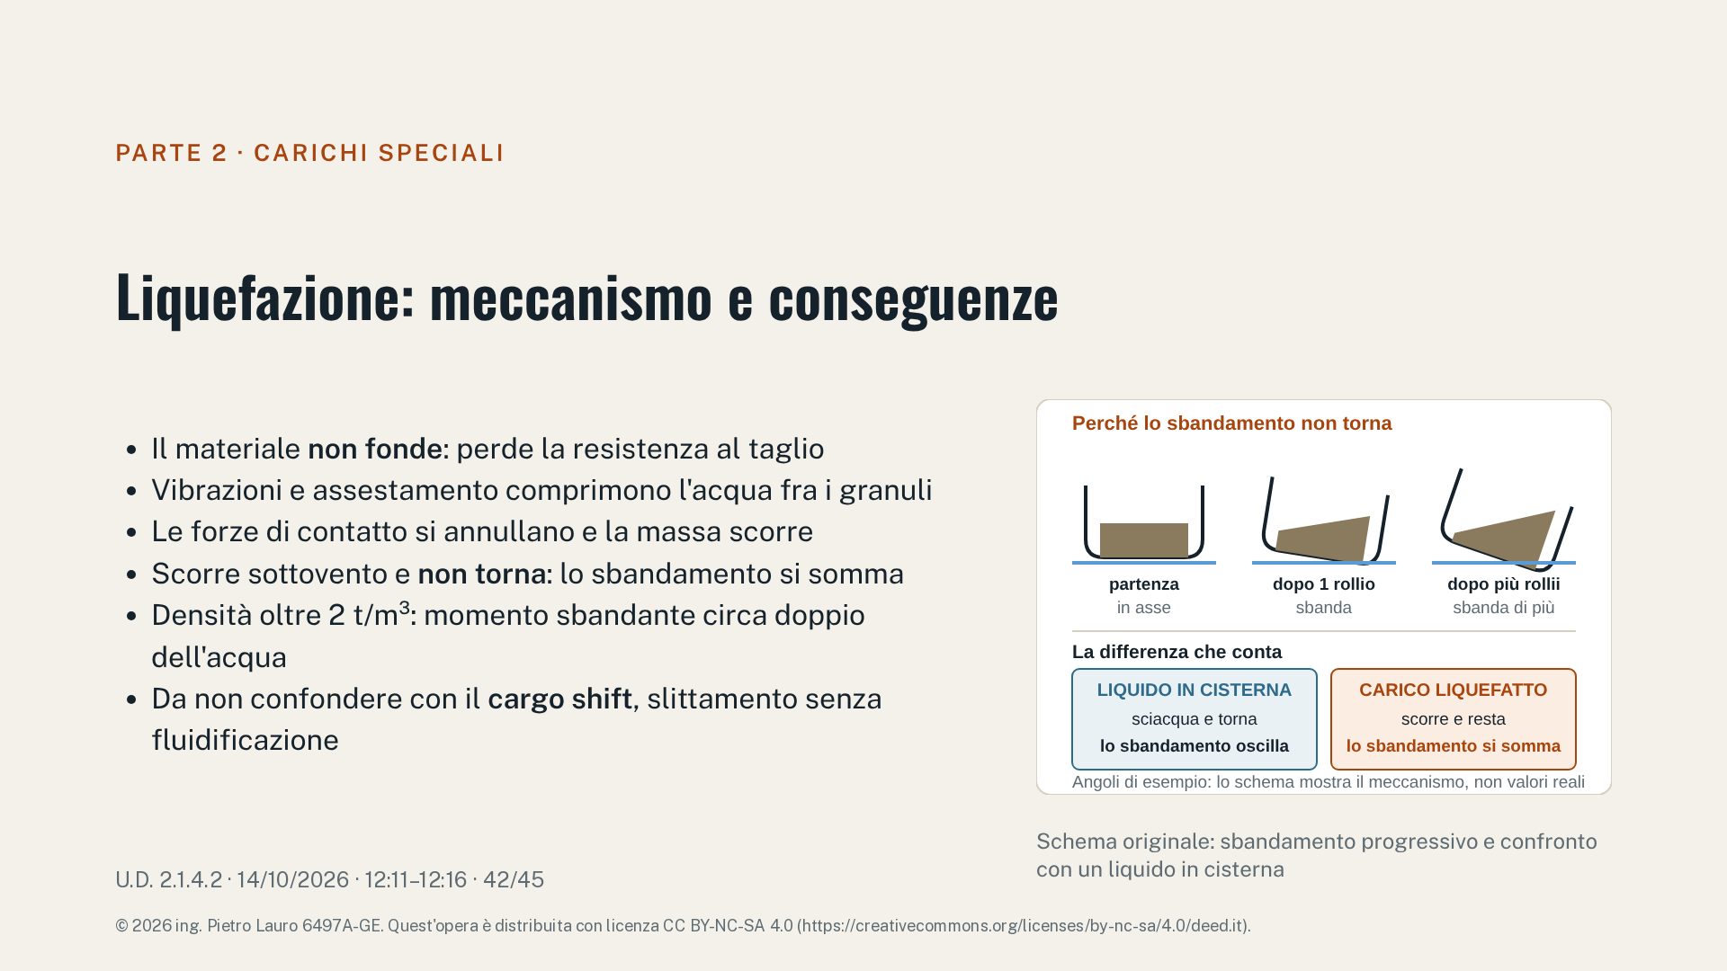
Notes:
Slide di approfondimento sulla liquefazione. Meccanismo: il materiale non fonde, sono le forze di contatto fra i granuli ad annullarsi quando la pressione dell'acqua interstiziale sale per effetto di vibrazioni e assestamento; la massa perde resistenza al taglio e scorre, pur restando fatta di grani solidi. Il punto chiave da far capire è il confronto con la cisterna: un liquido sciacqua e torna, il carico liquefatto scorre sottovento e riprende consistenza nella nuova posizione, cosi che a ogni rollio se ne sposta ancora un poco e lo sbandamento si accumula fino al rovesciamento. È il profilo tipico delle perdite in questa categoria, Bulk Jupiter compreso. Aggiungere il fattore densità: un minerale liquefatto supera le 2 t/m3 contro 1,025 dell'acqua di mare, quindi lo stesso volume spostato produce un momento sbandante circa doppio; il paragone con l'effetto di superficie libera è utile ma per difetto. Infine la distinzione, spesso confusa all'esame: il cargo shift è lo slittamento del cumulo lungo una superficie bagnata senza fluidificazione, e il rimedio è il livellamento; contro la liquefazione serve il controllo dell'umidità (TML), e il livellamento da solo non la previene.

Slide 44

Notes:
Esercizio rapido con la tabella di segregazione: due classi possono stare nella stessa stiva? Le etichette mostrate sono esempi semplificati: verificare sempre sul testo aggiornato dell'IMDG.

Slide 45
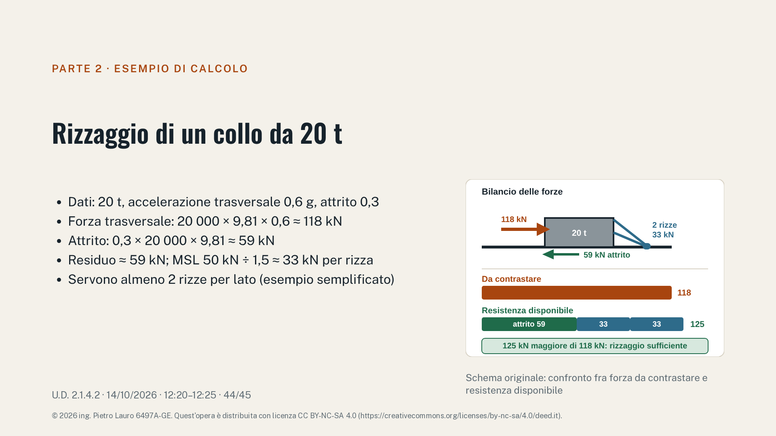
Notes:
Esempio didattico semplificato: il calcolo reale si fa con il metodo e le accelerazioni del CSM della nave, che tiene conto anche delle componenti verticali e dell'angolo delle rizze. Far ripetere il calcolo agli studenti con altri valori.

Slide 46
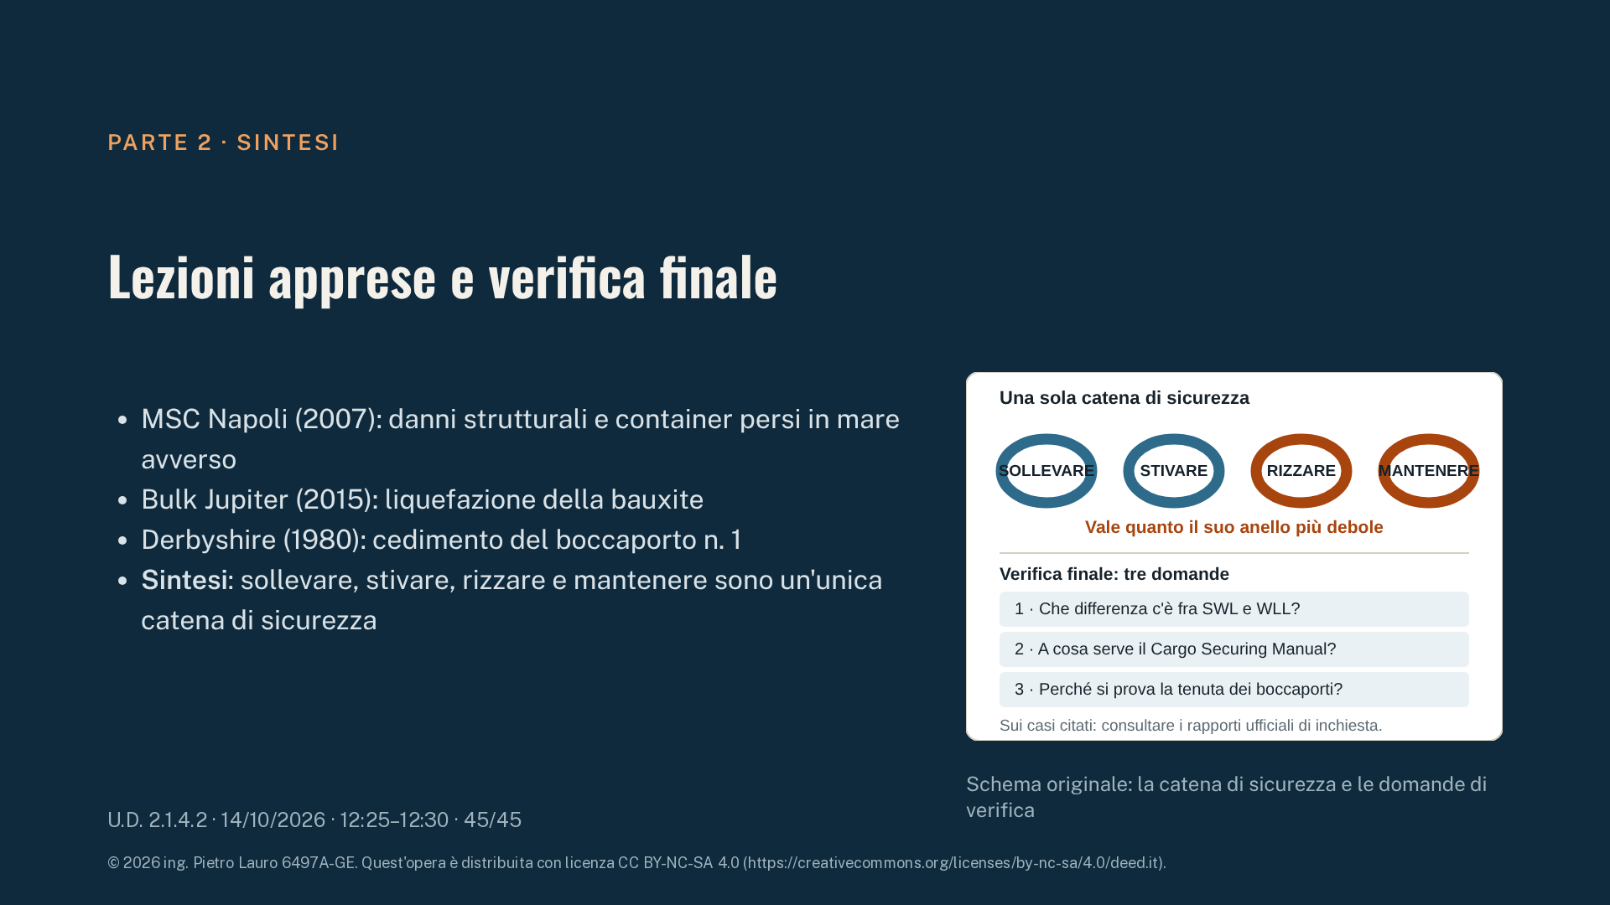
Notes:
Chiudere con le tre domande orali di verifica. Dettagli sugli incidenti citati da verificare sui rapporti ufficiali di inchiesta (MAIB per MSC Napoli e Derbyshire, flag State per Bulk Jupiter).

